Slide 1
Проектная тема: Субкультура детства: детские загадки
Выполнила: воспитатель ГБОУ №642 «Земля и Вселенная»
Любимова Юлия Романовна

Slide 2
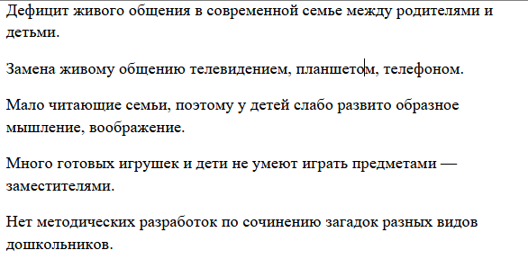
Обоснование
актуальности проблемы, решаемой за счет проекта

Slide 3
Цель проекта:
Создание книги с загадками детьми и их родителями

Slide 4
Задачи проекта
1. Познакомить детей с понятием «загадка», разновидностями загадок
2. Научиться отгадывать и сочинять загадки, развивая логическое мышление, память, речь и творческие способности.
3. Подключить родителей в педагогический процесс.

Slide 5
ЗАГАДКА — это маленький вопрос, который задается стихами, или обычными предложениями с целью получить короткий или точный ответ.

Slide 8
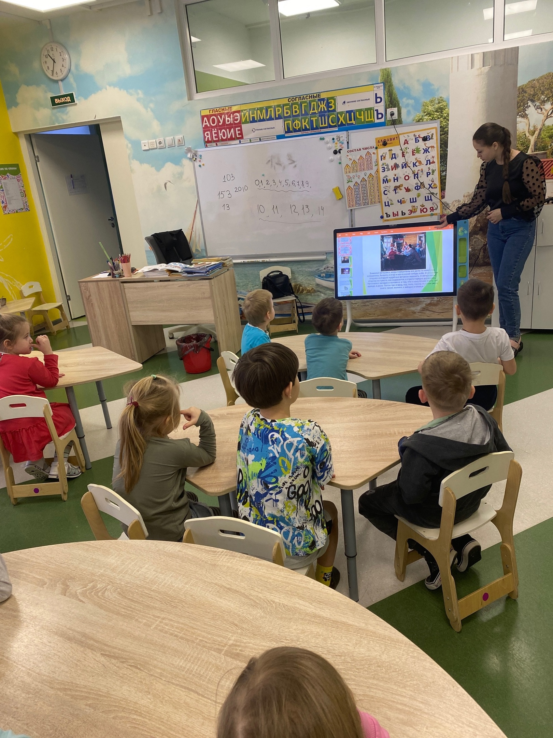
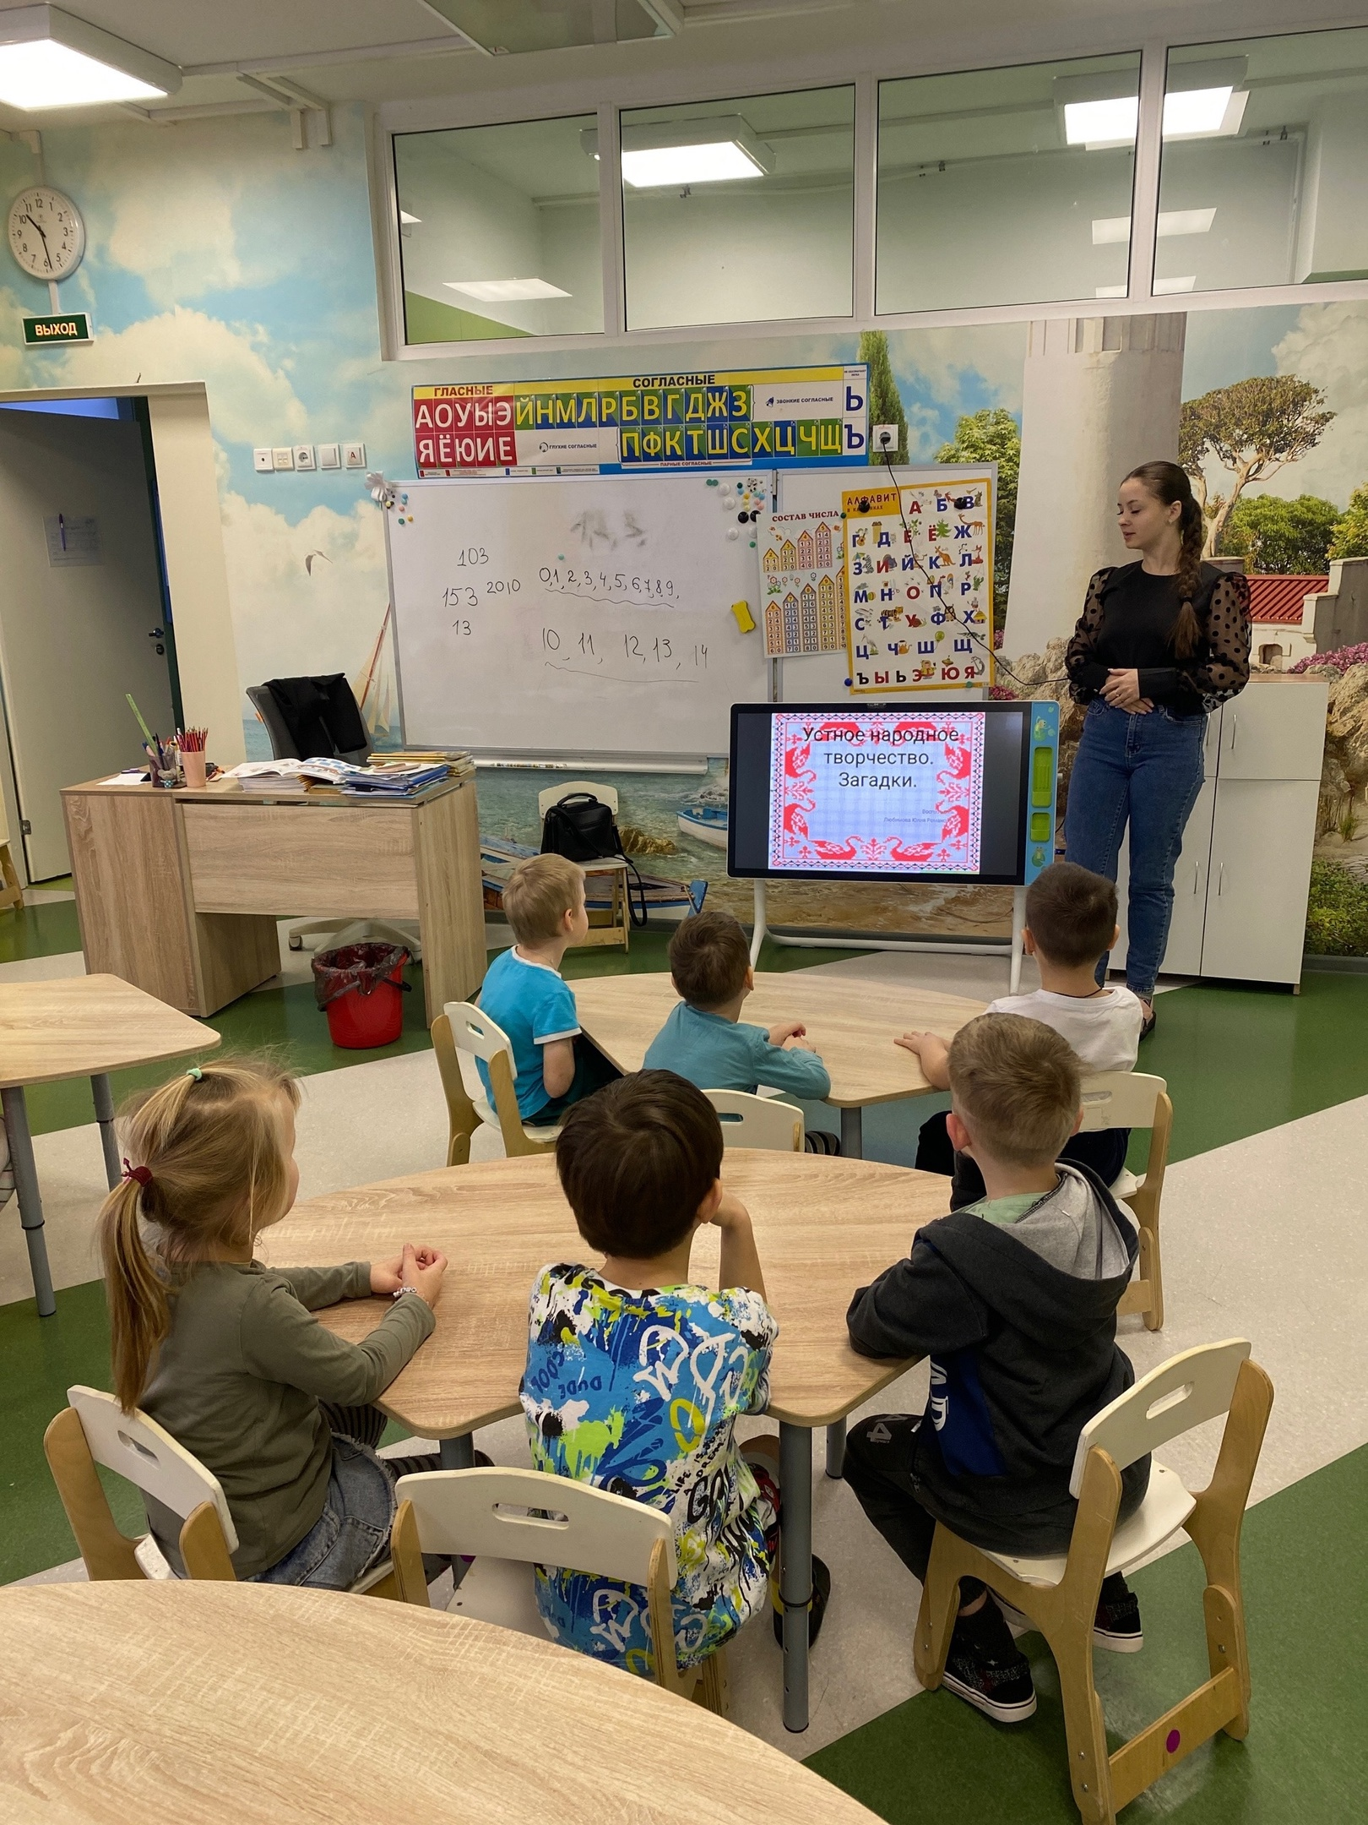
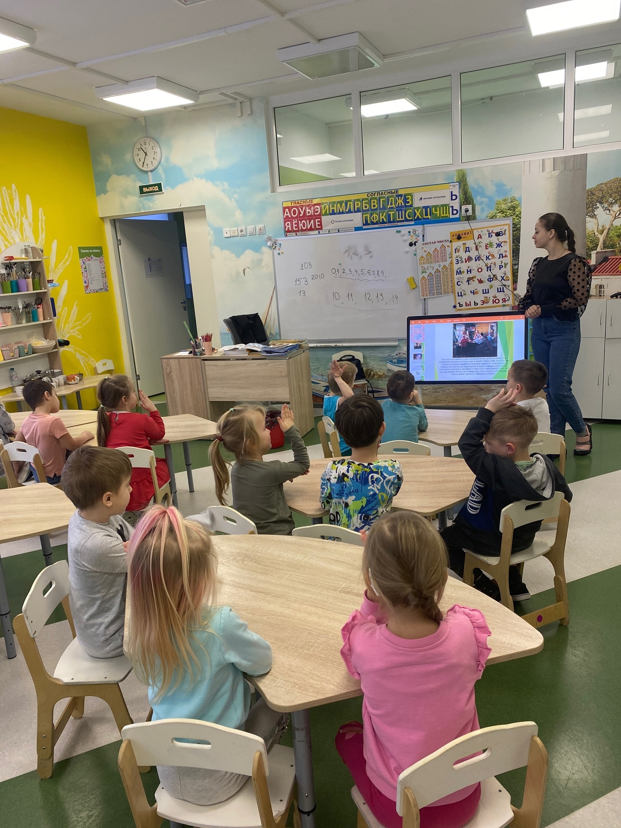
Введение в проектную деятельность

Slide 9
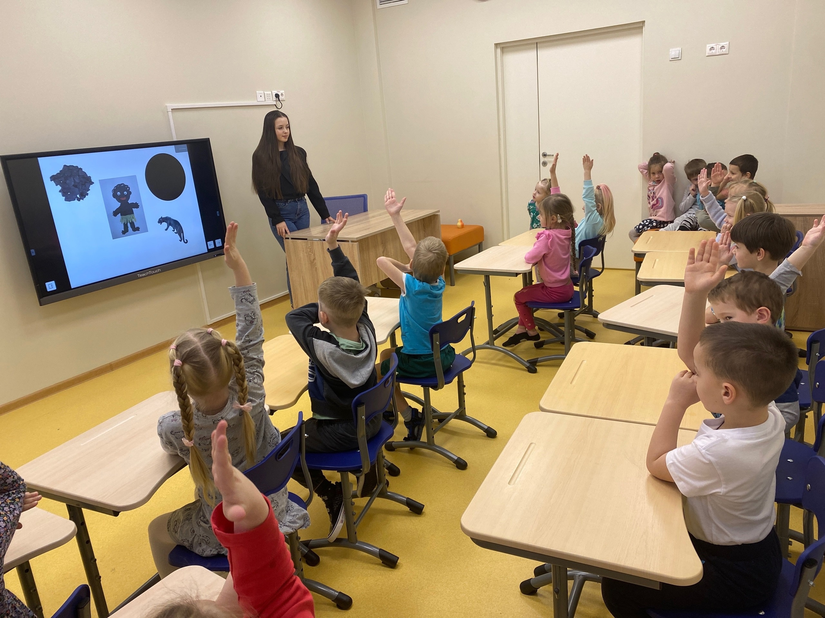
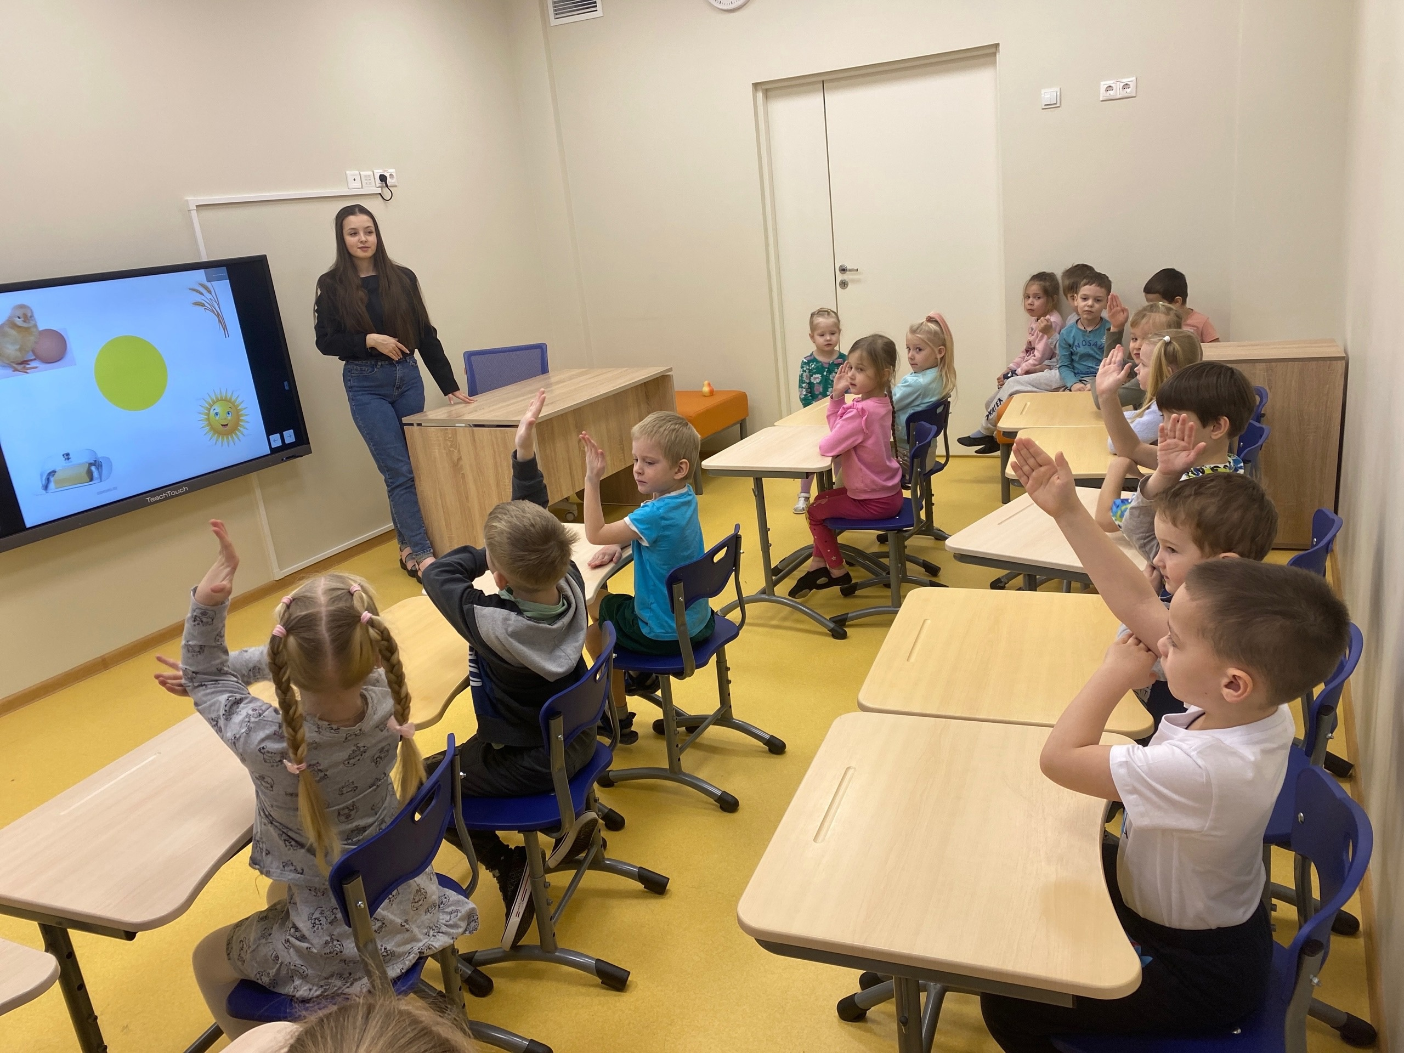
Отгадывание загадок

Slide 10
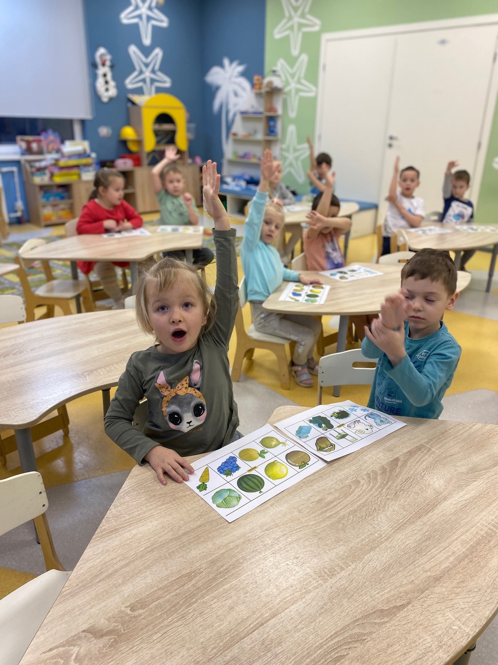
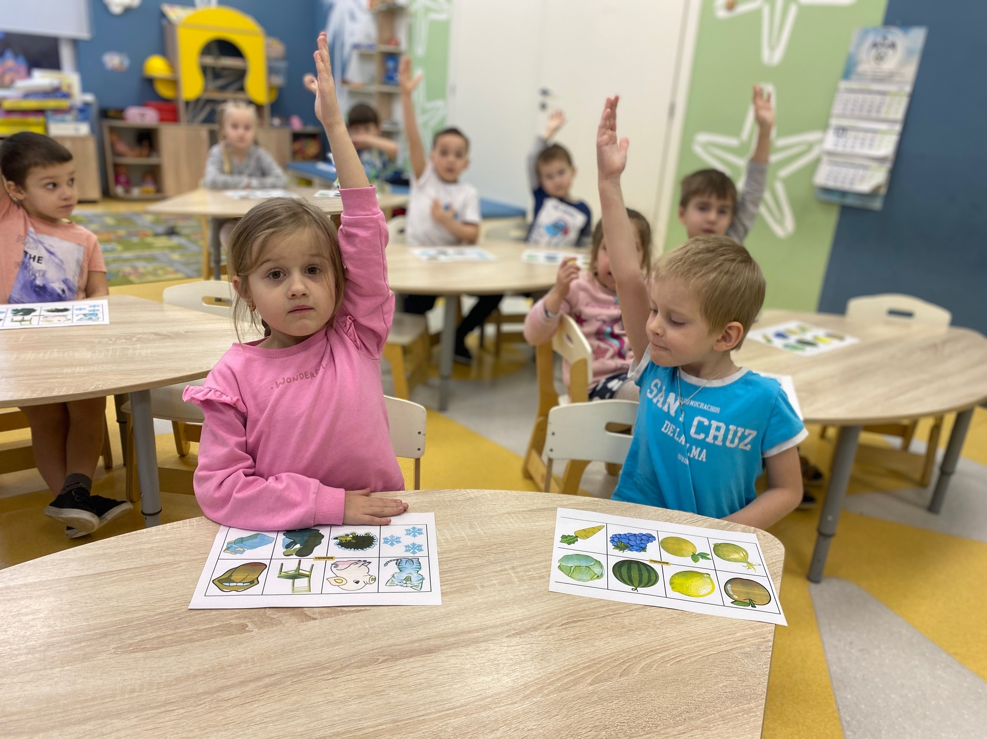
ДИДАКТИЧЕСКАЯ ИГРА «ЗАГАДКИ»

Slide 11
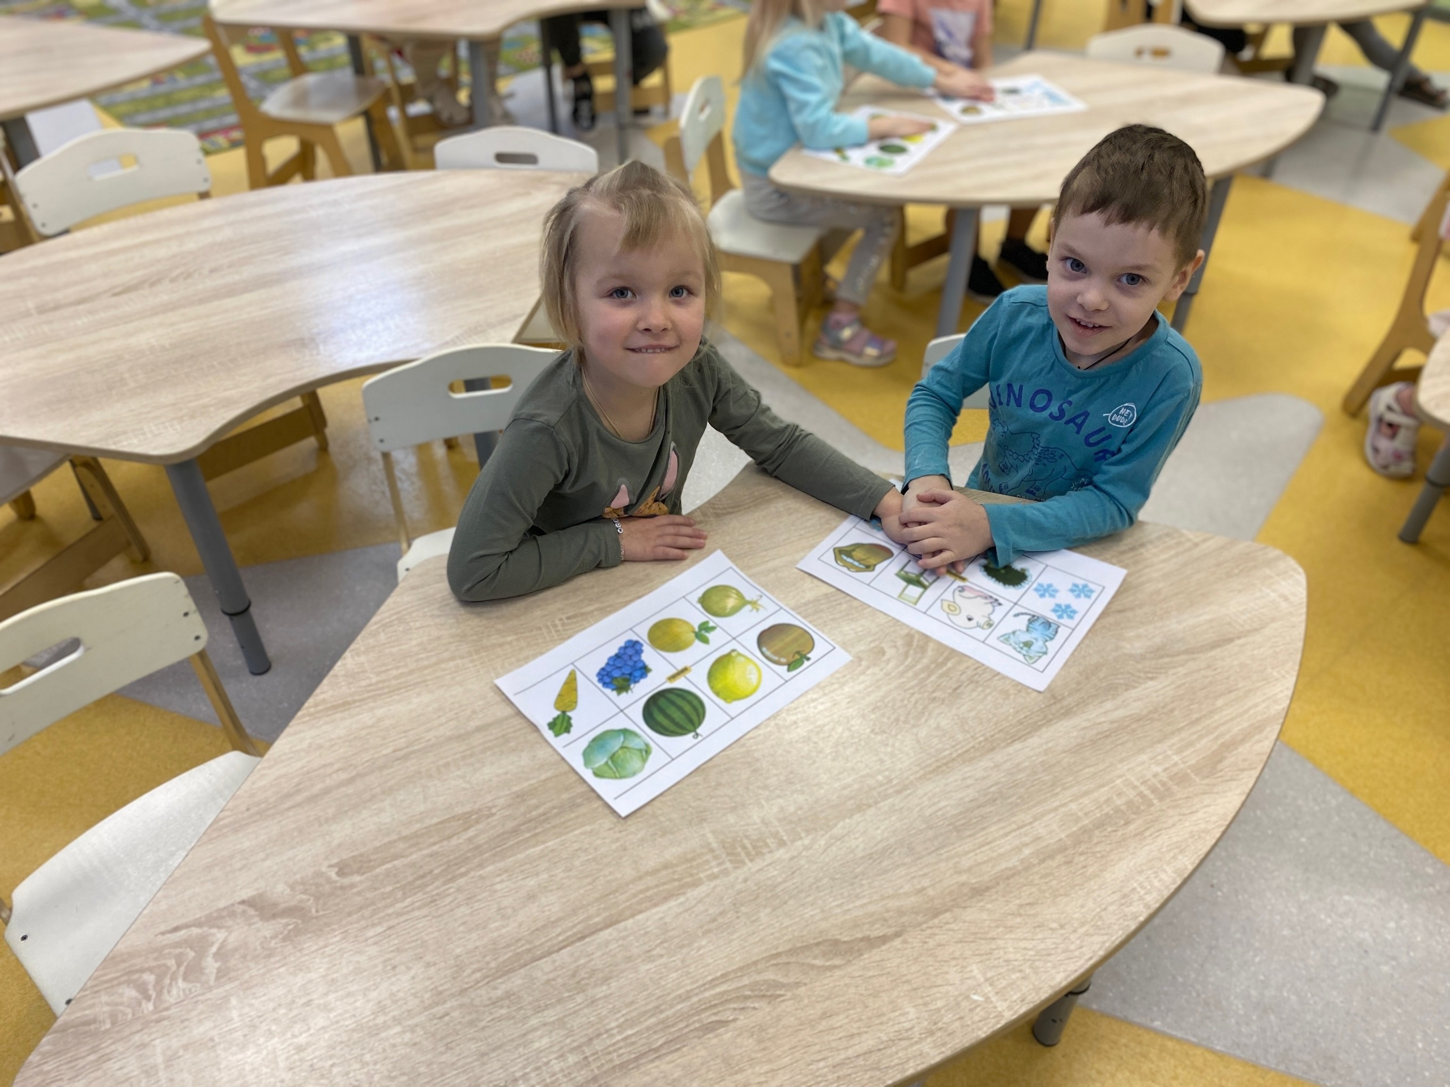
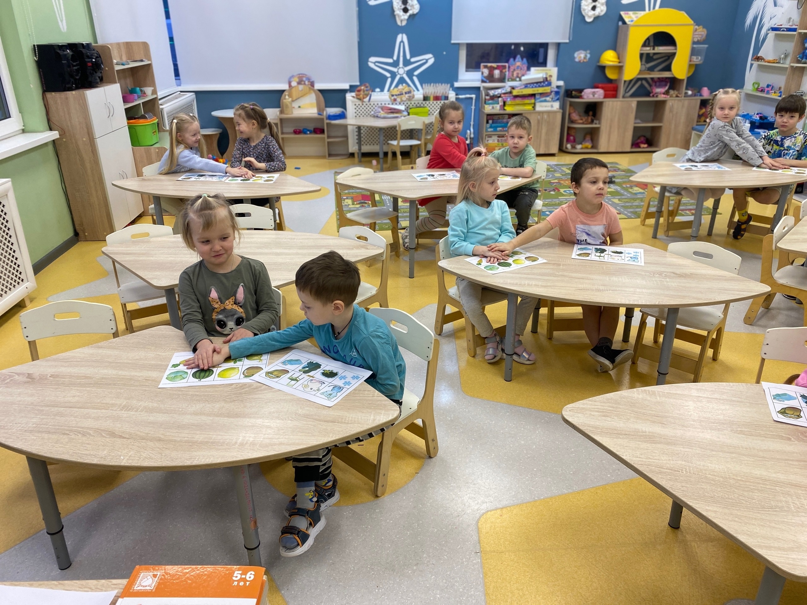
ДИДАКТИЧЕСКАЯ ИГРА «ЗАГАДКИ»

Slide 12
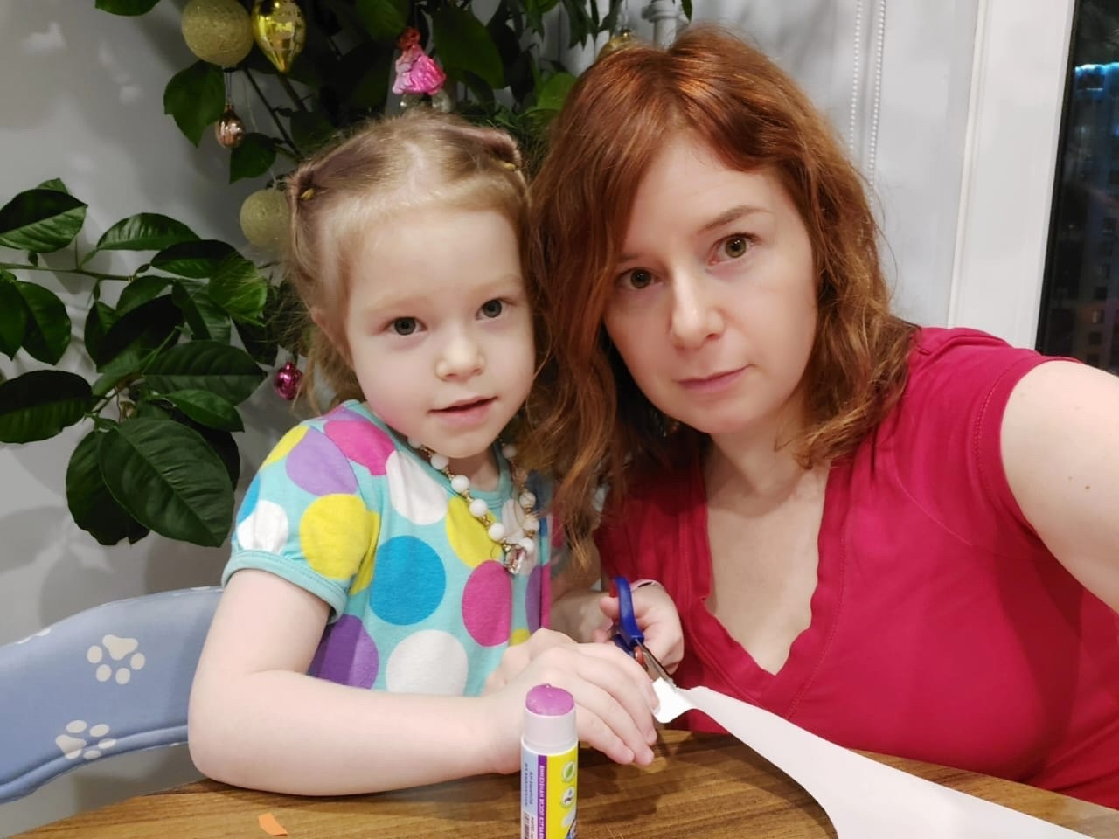
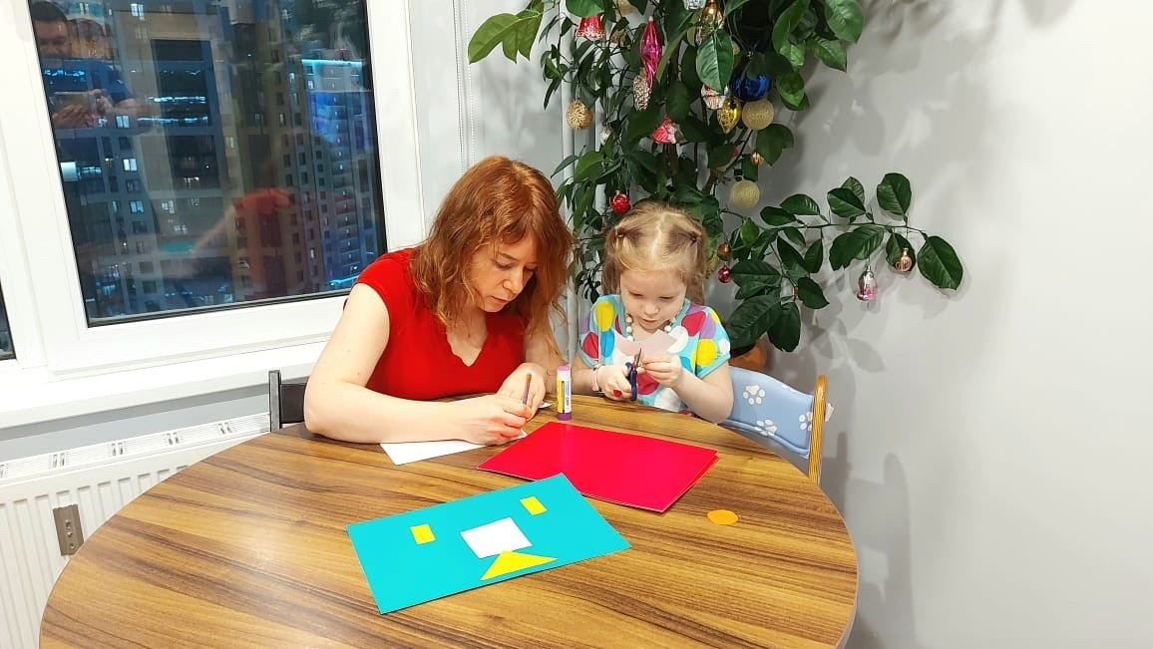
Подключение родителей в педагогический процесс

Slide 13
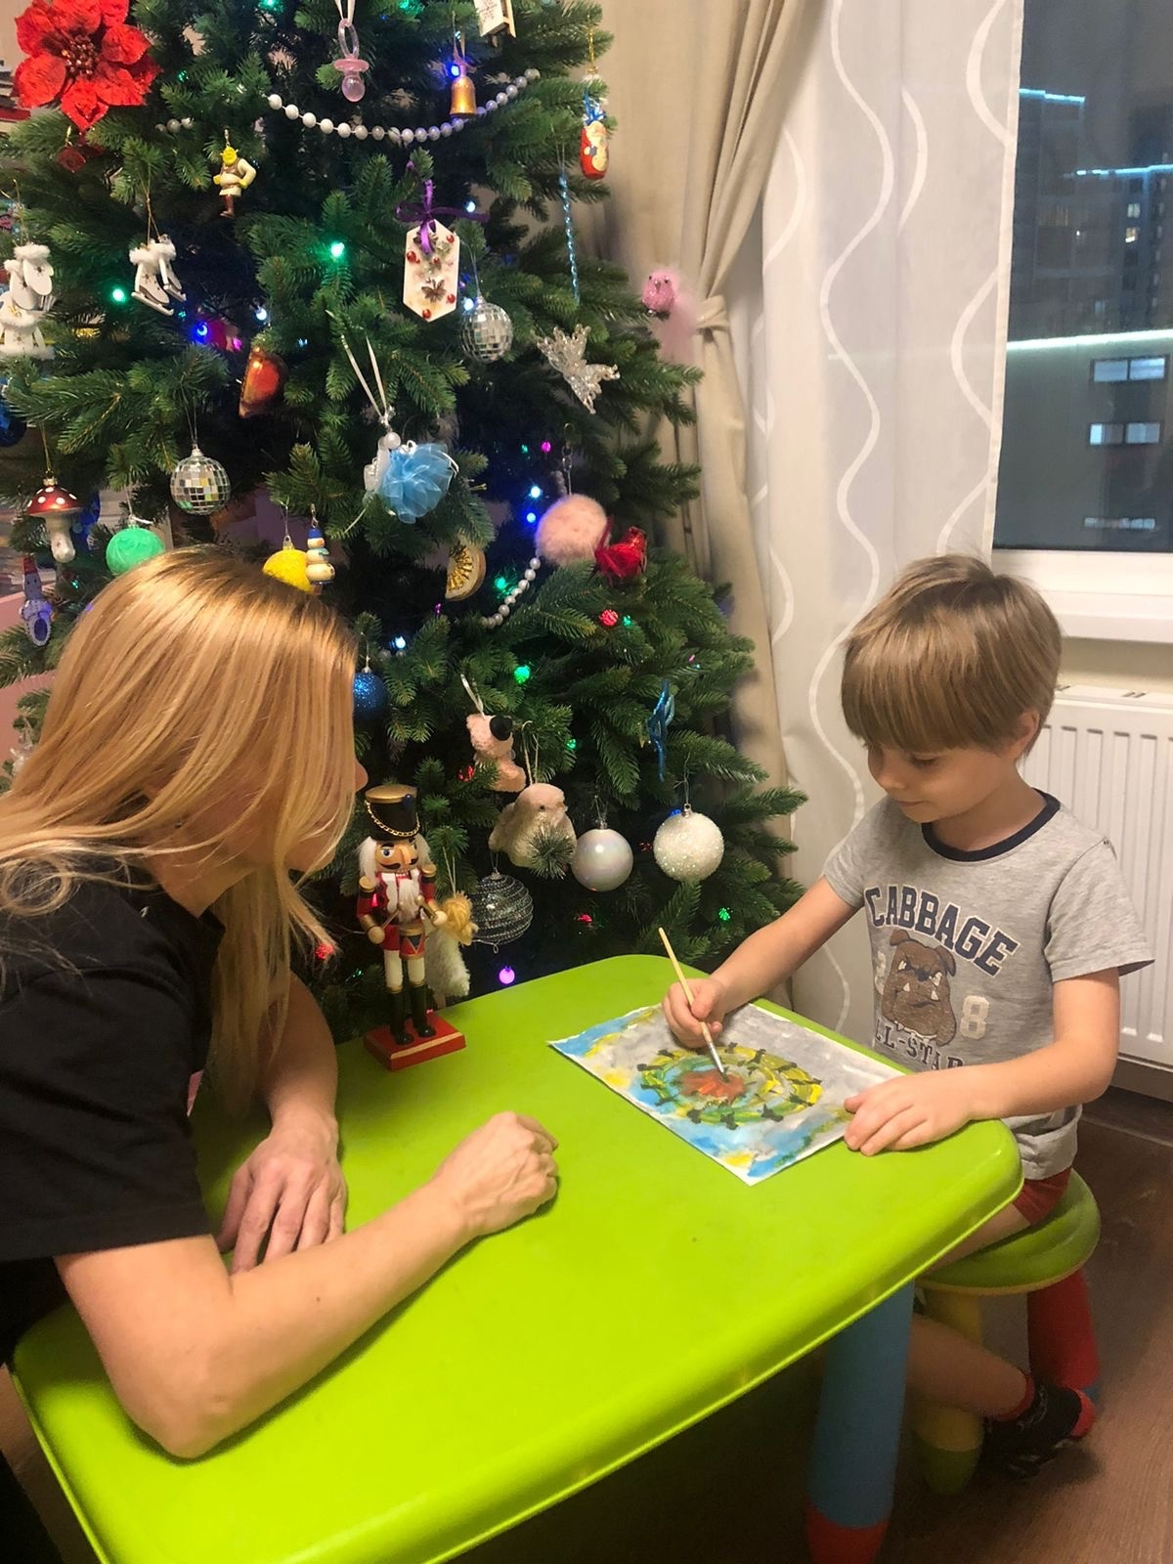
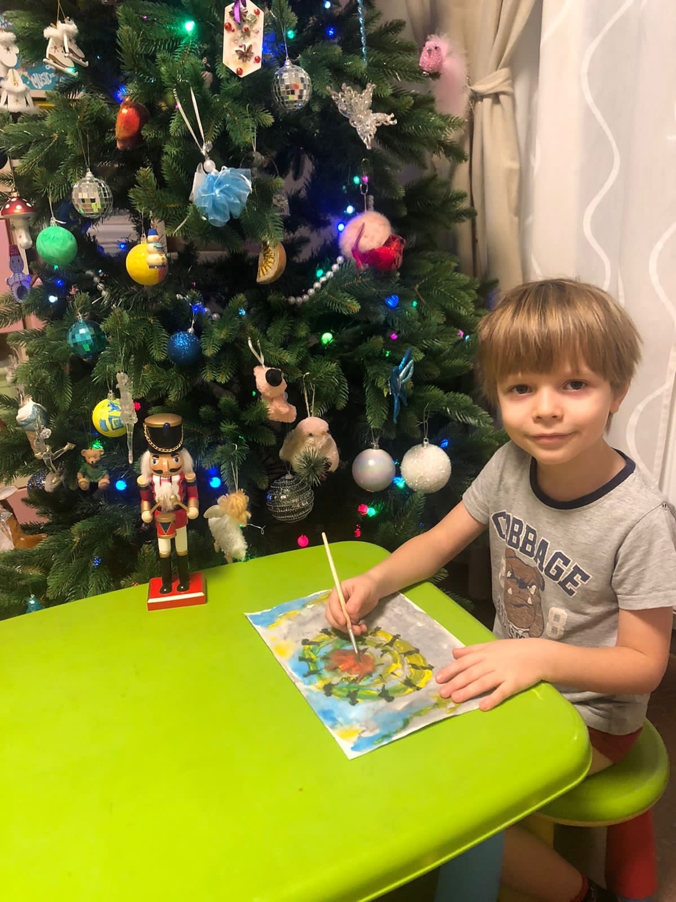
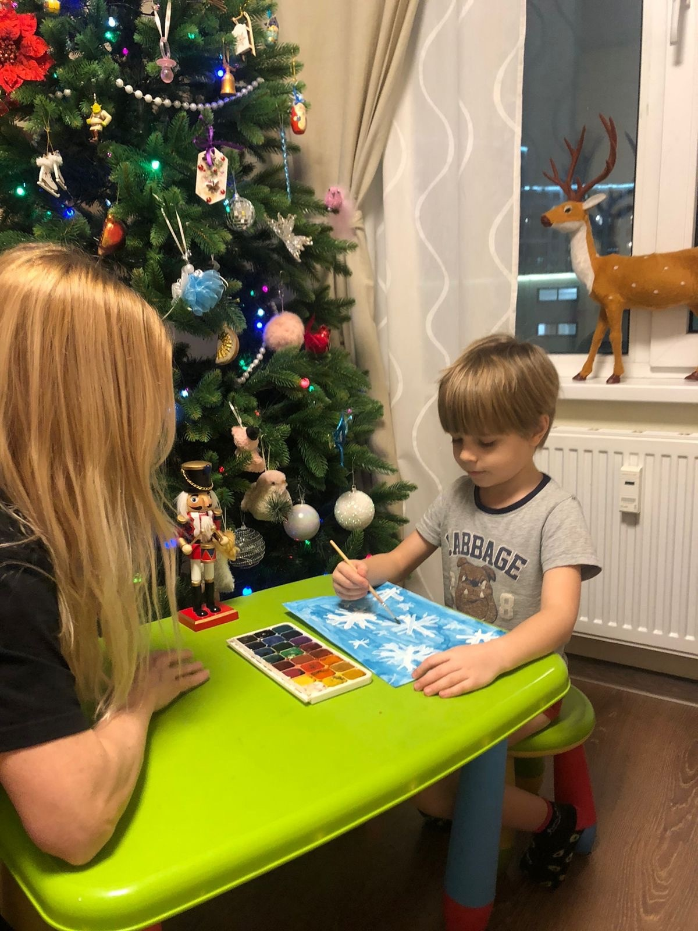
Подключение родителей в педагогический процесс

Slide 14
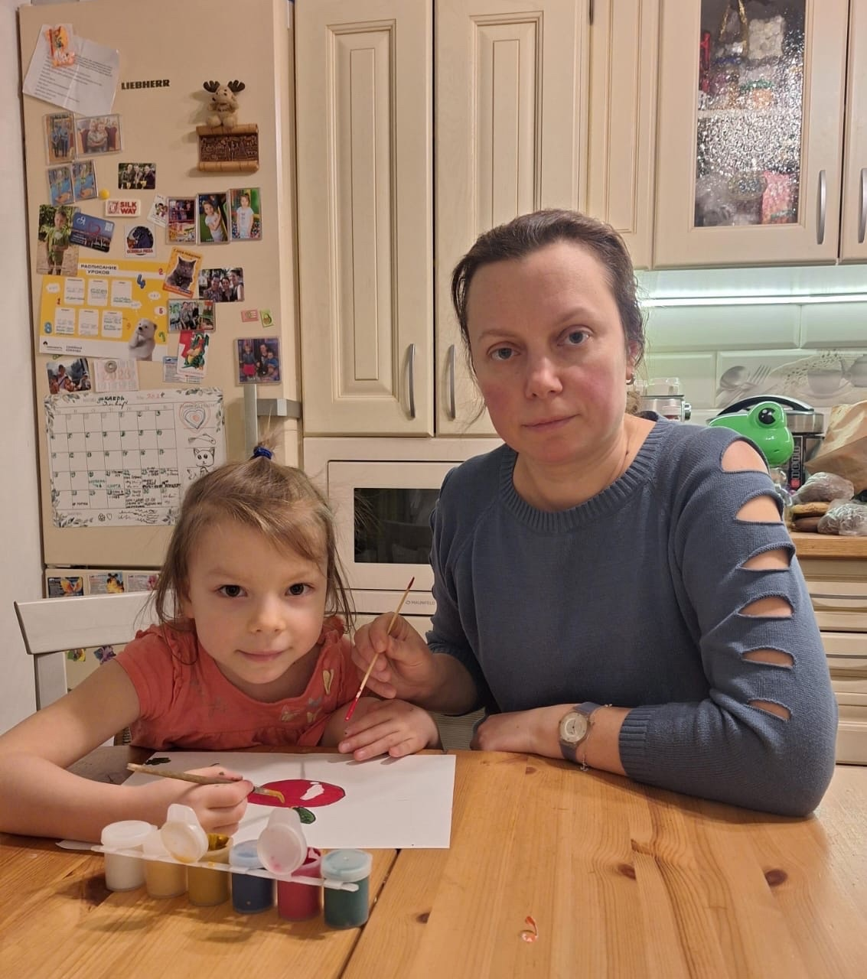
Подключение родителей в педагогический процесс

Slide 15
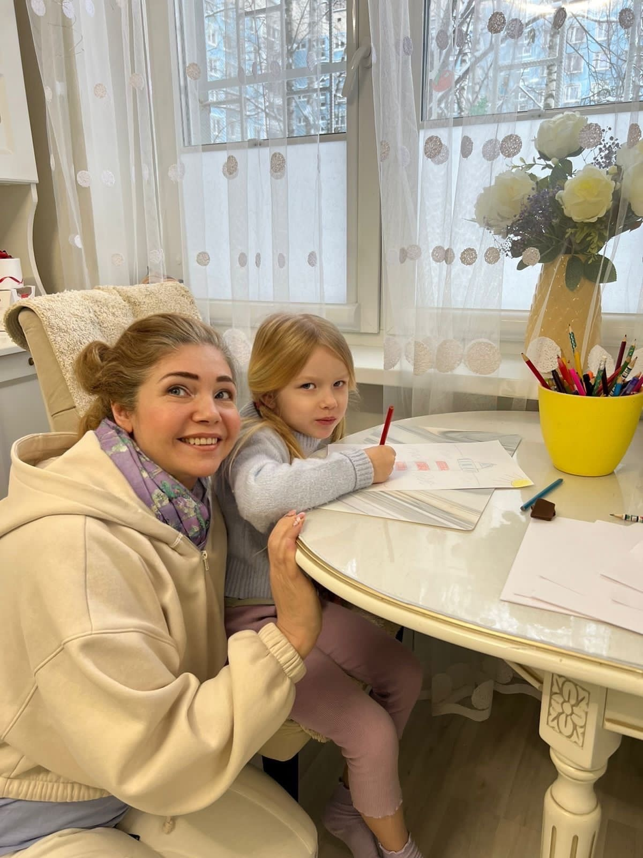
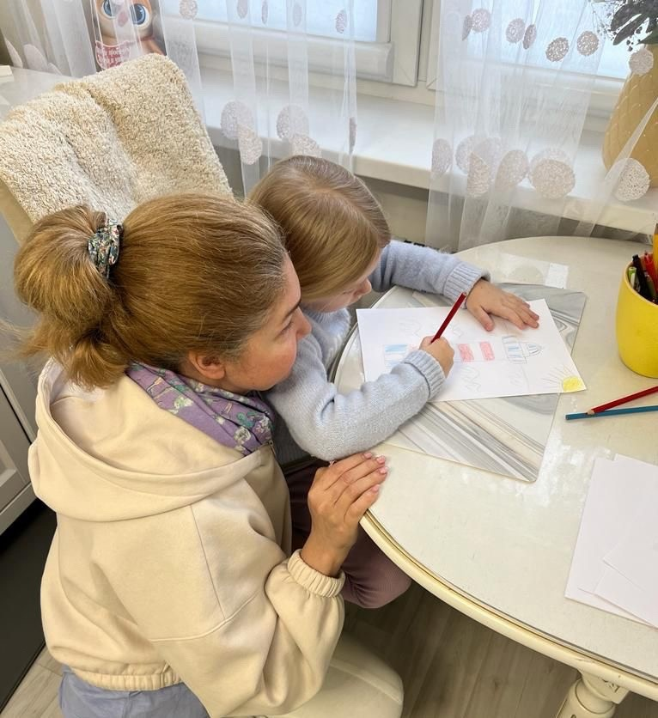
Подключение родителей в педагогический процесс

Slide 16
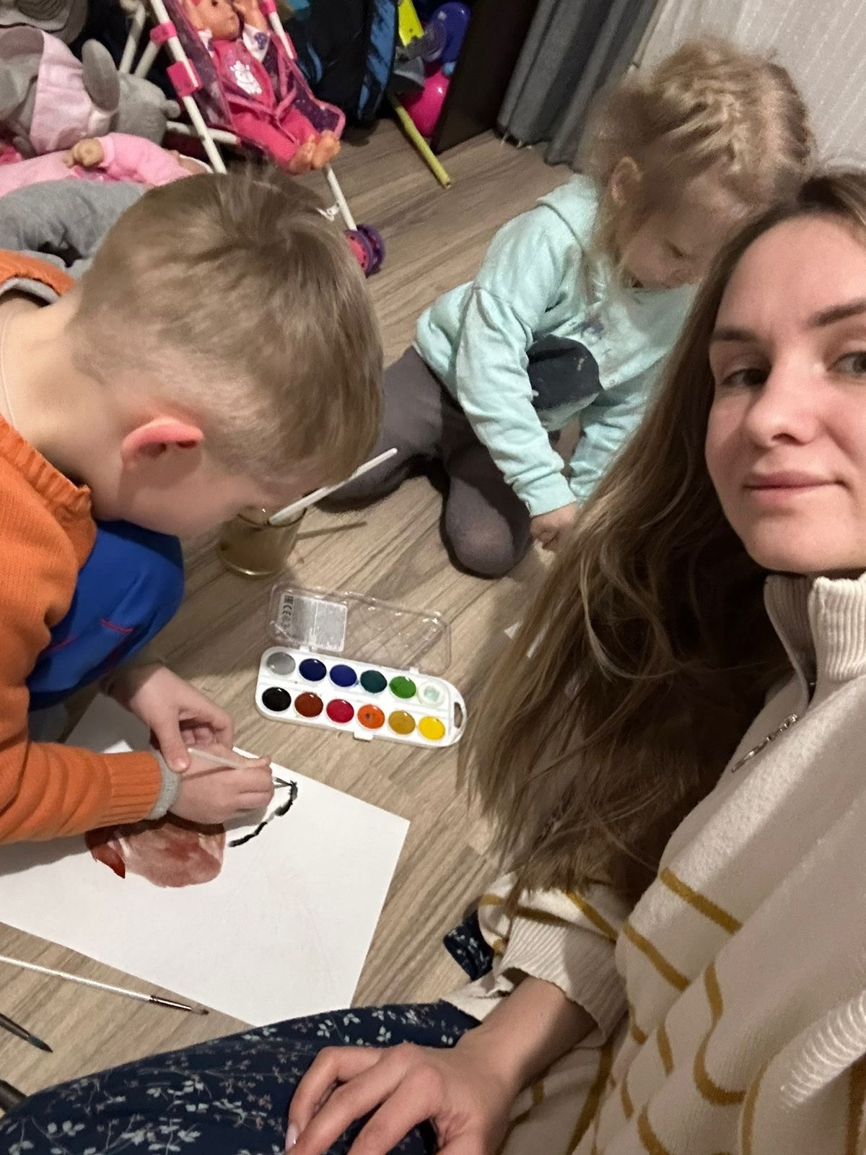
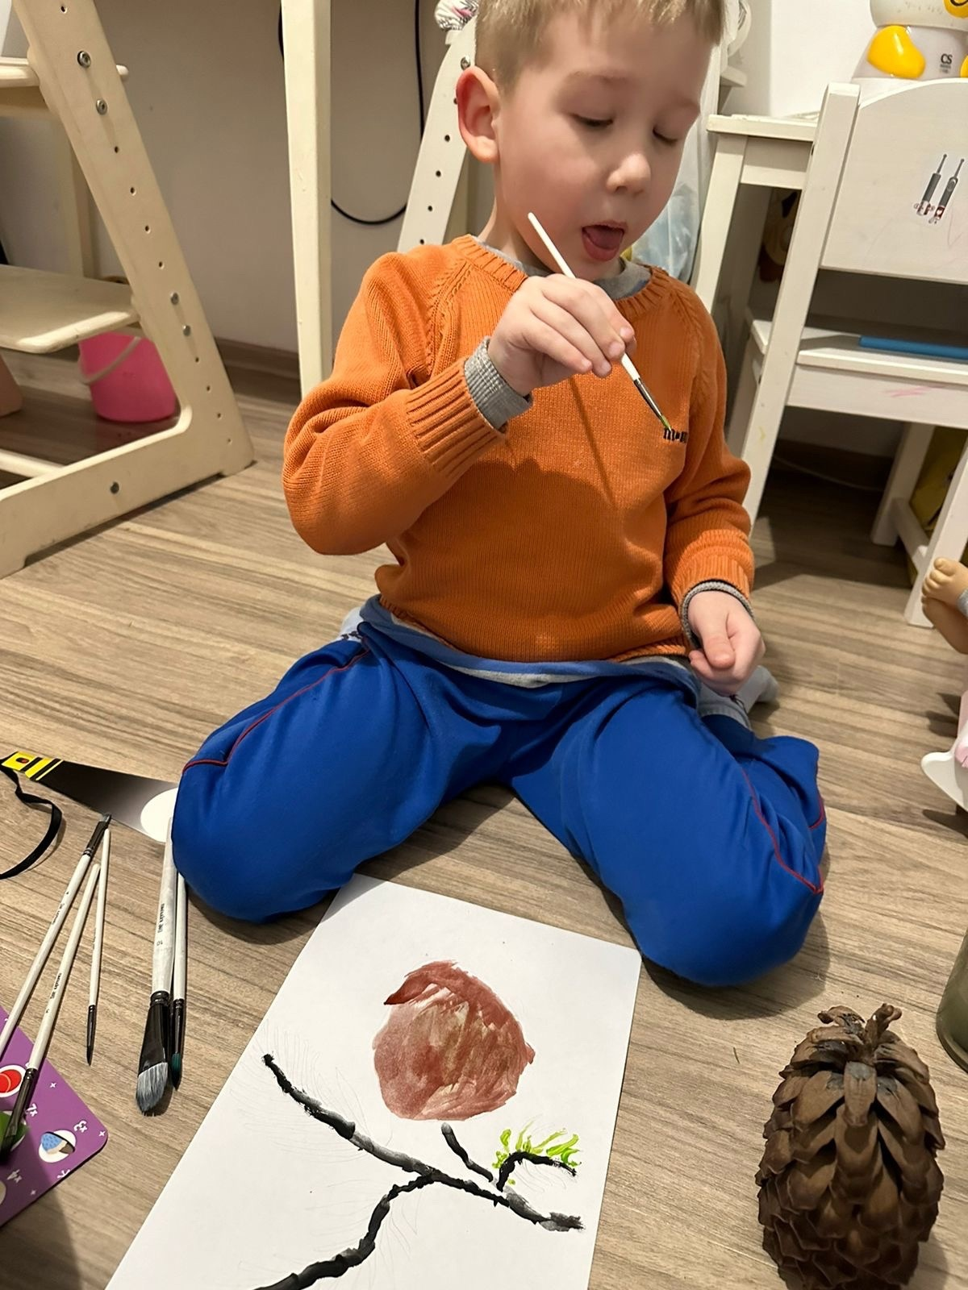
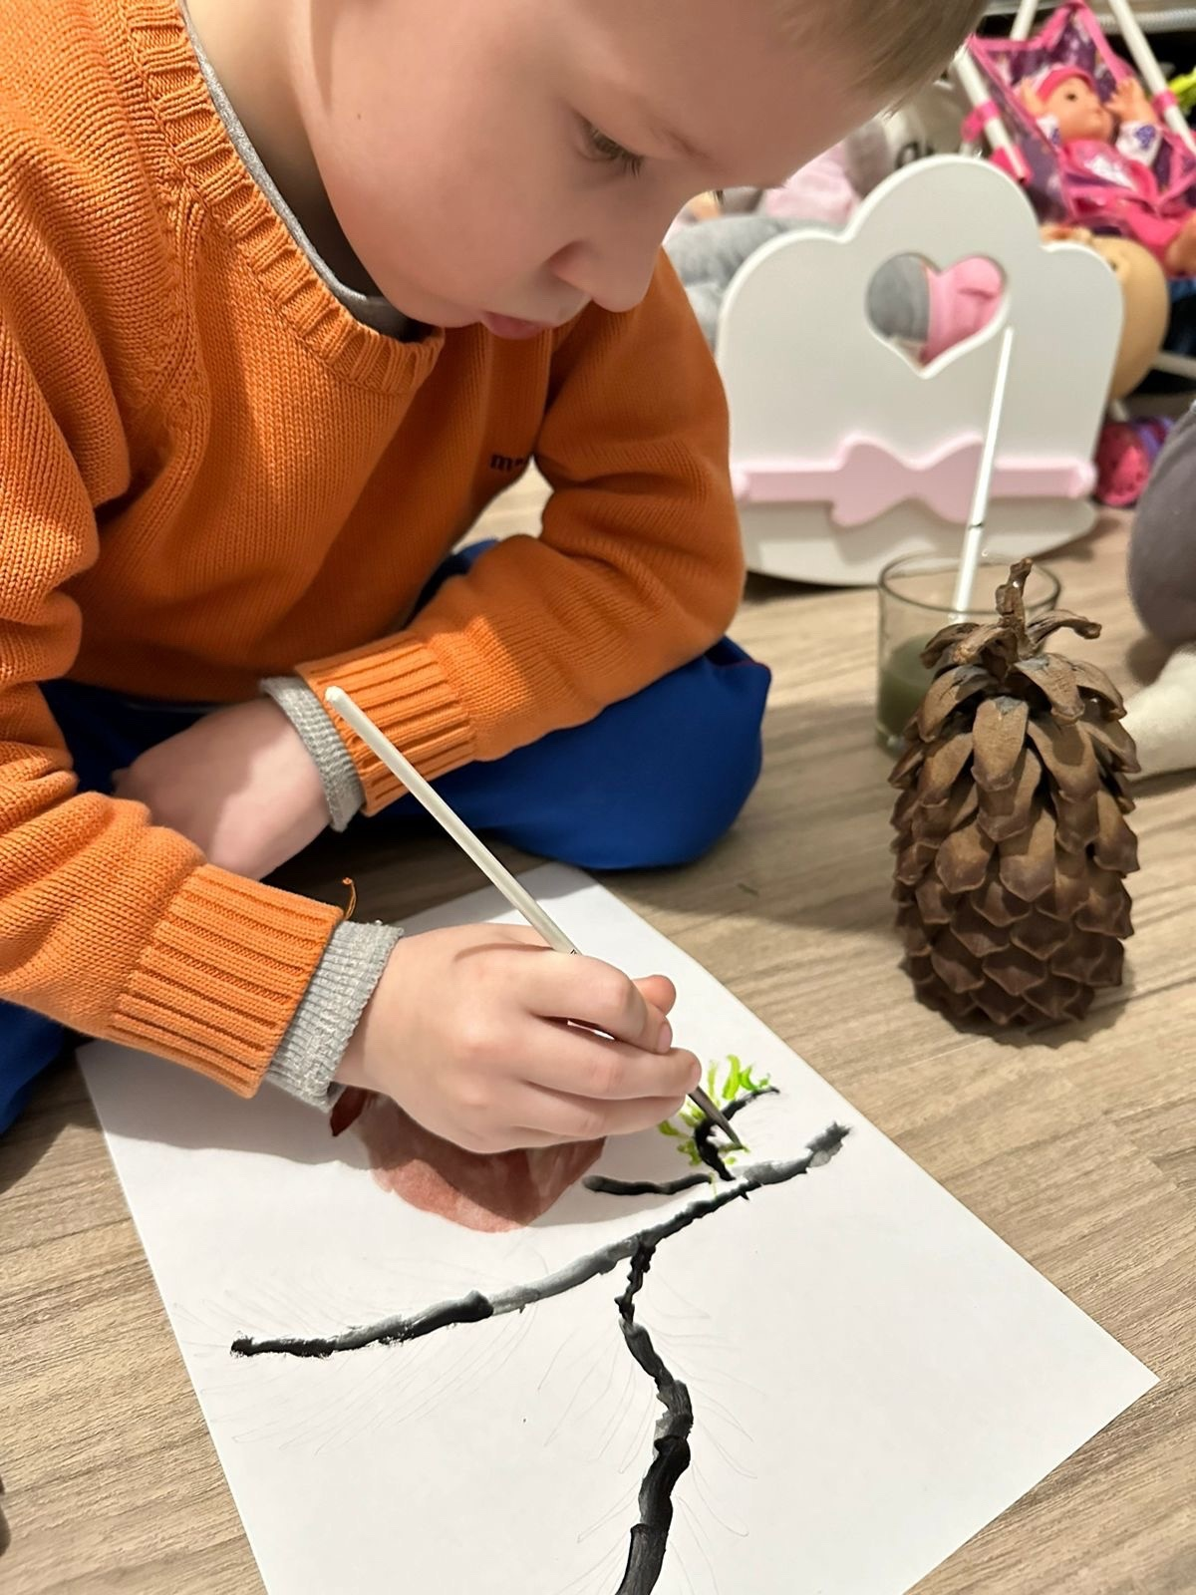
Подключение родителей в педагогический процесс

Slide 17
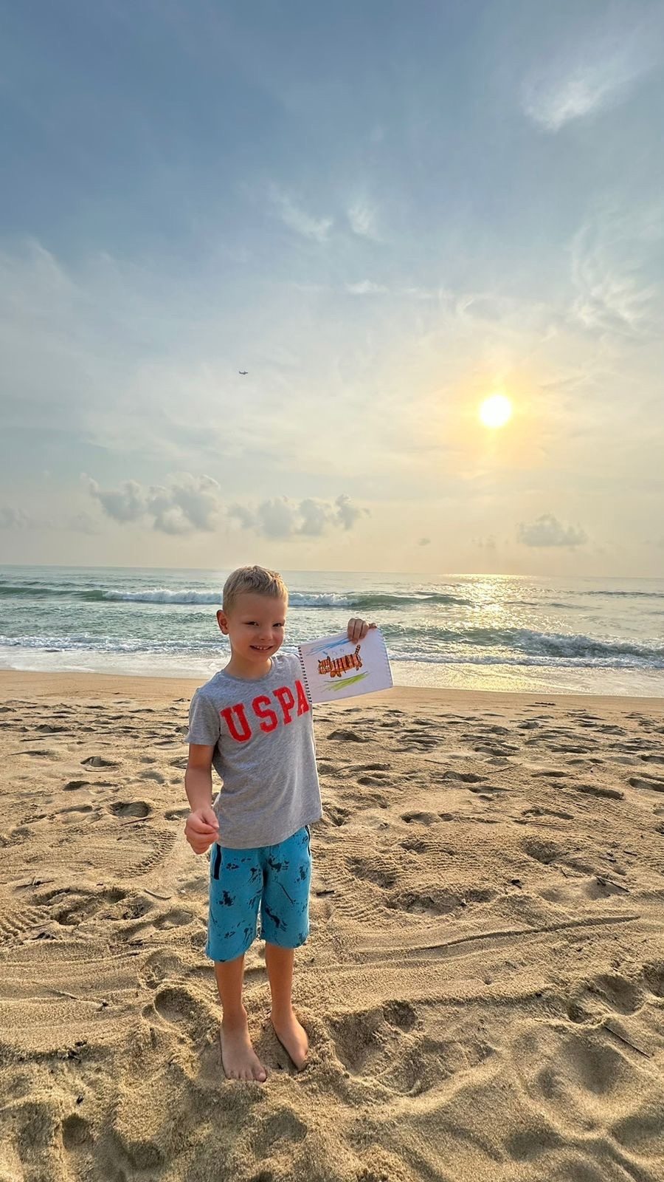
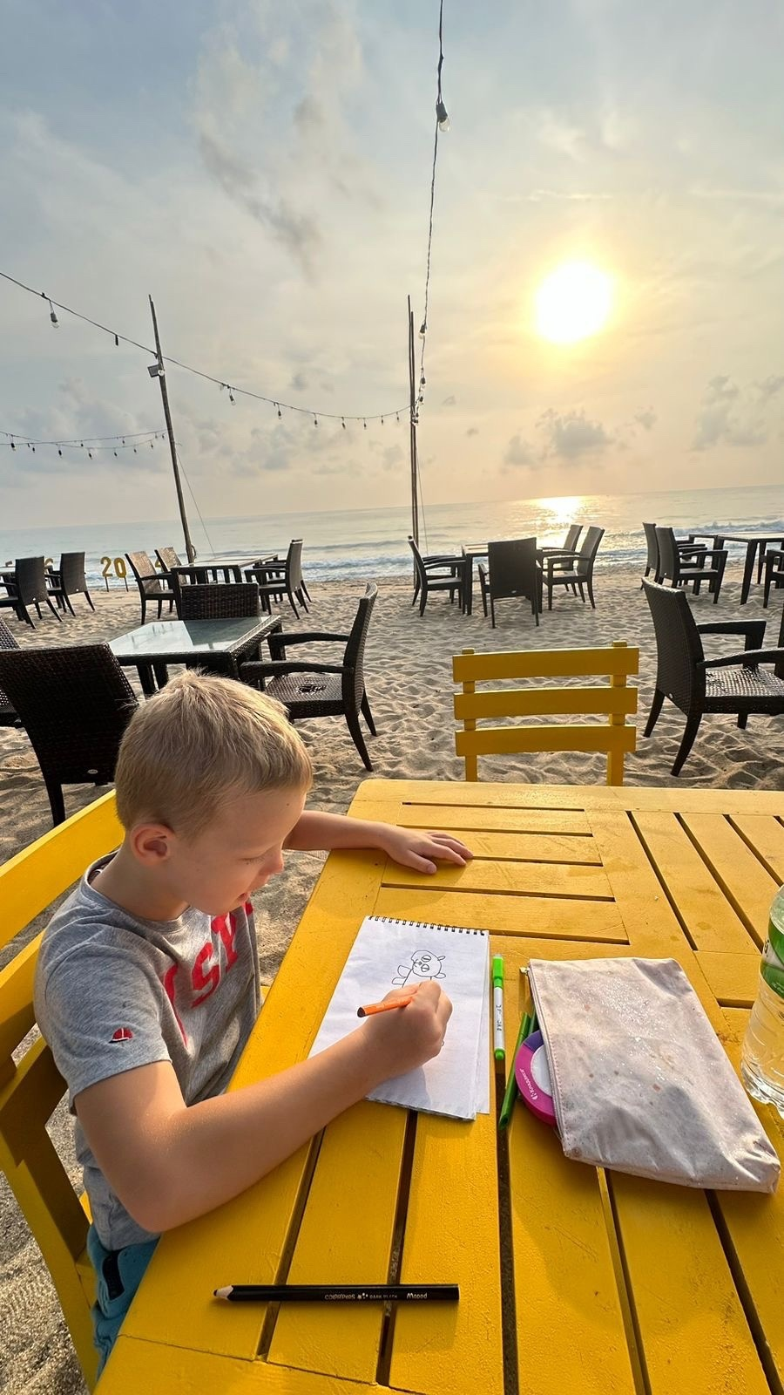
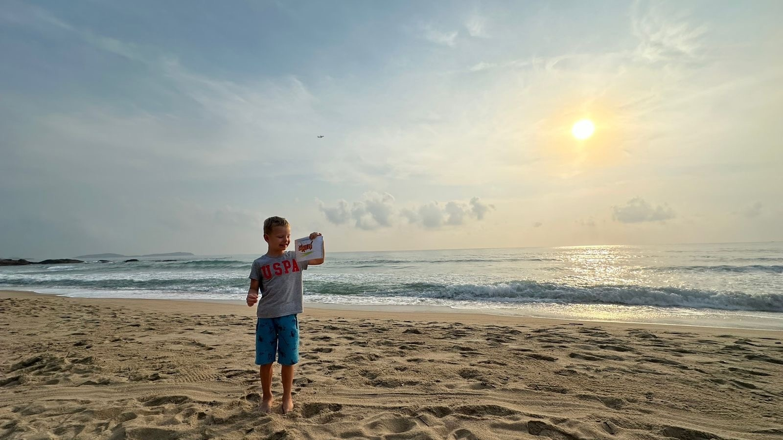
Подключение родителей в педагогический процесс

Slide 18
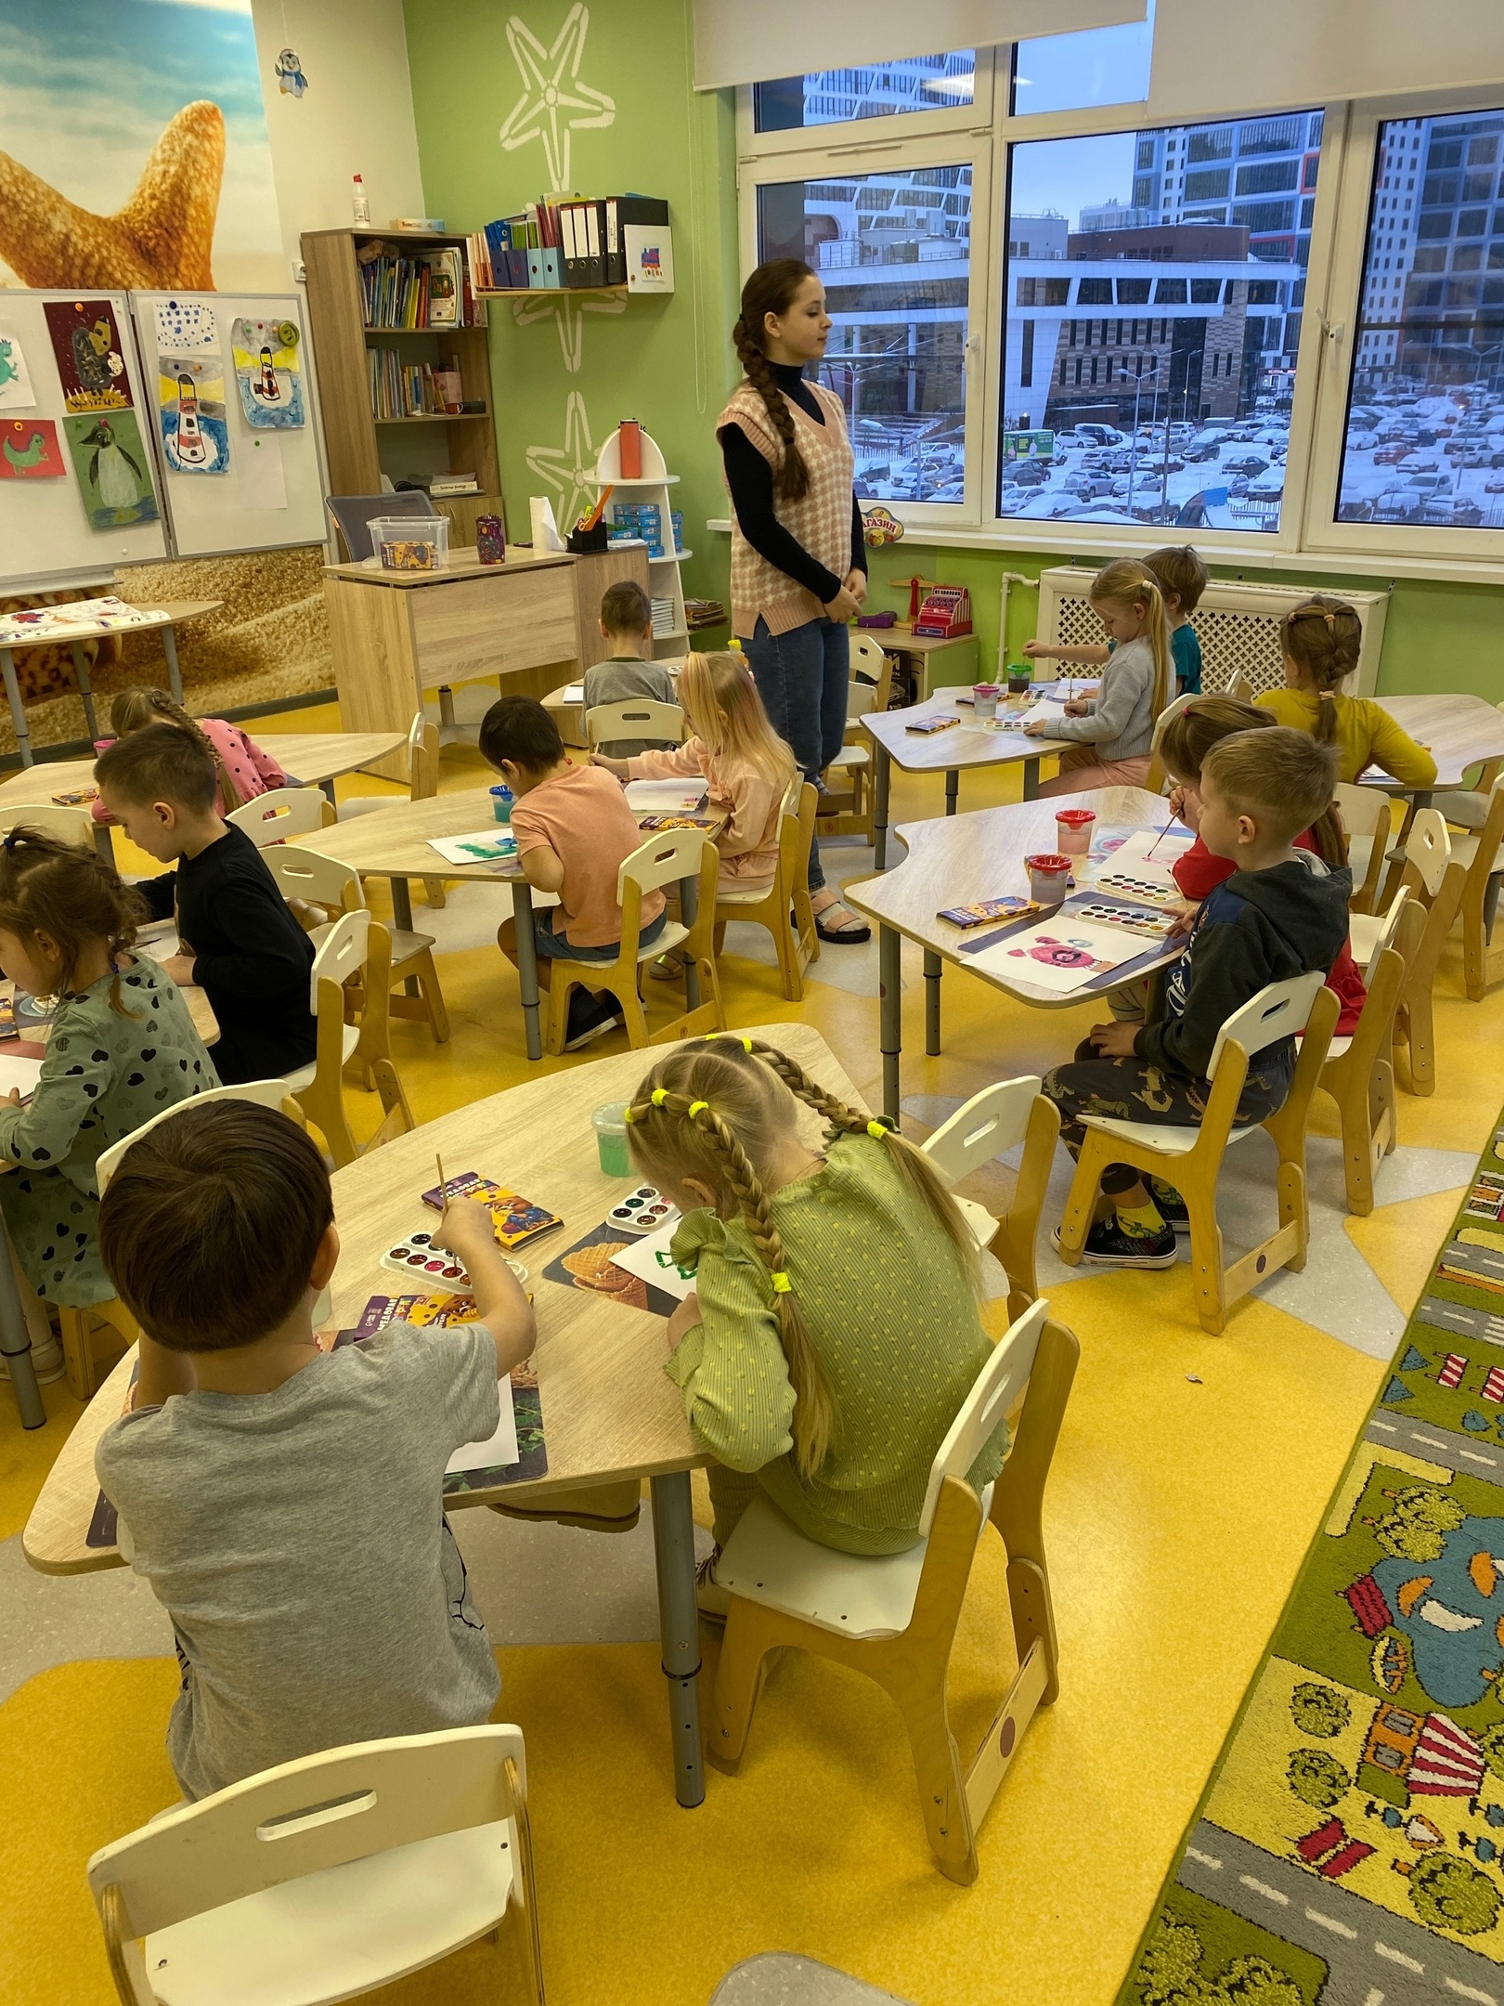
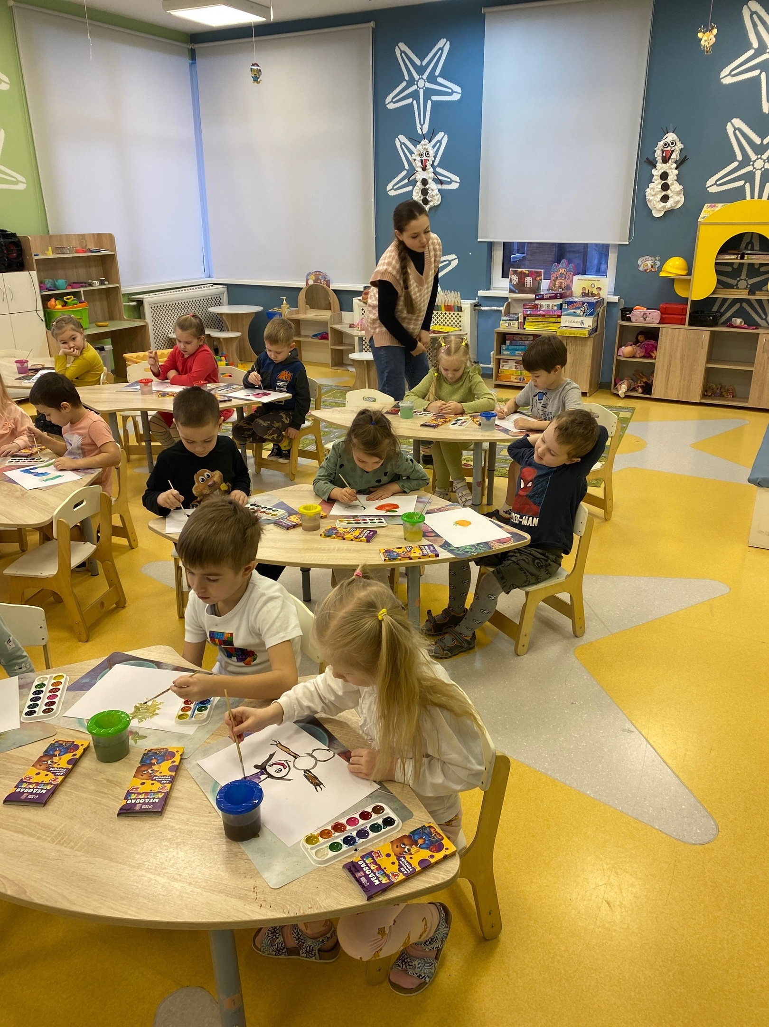
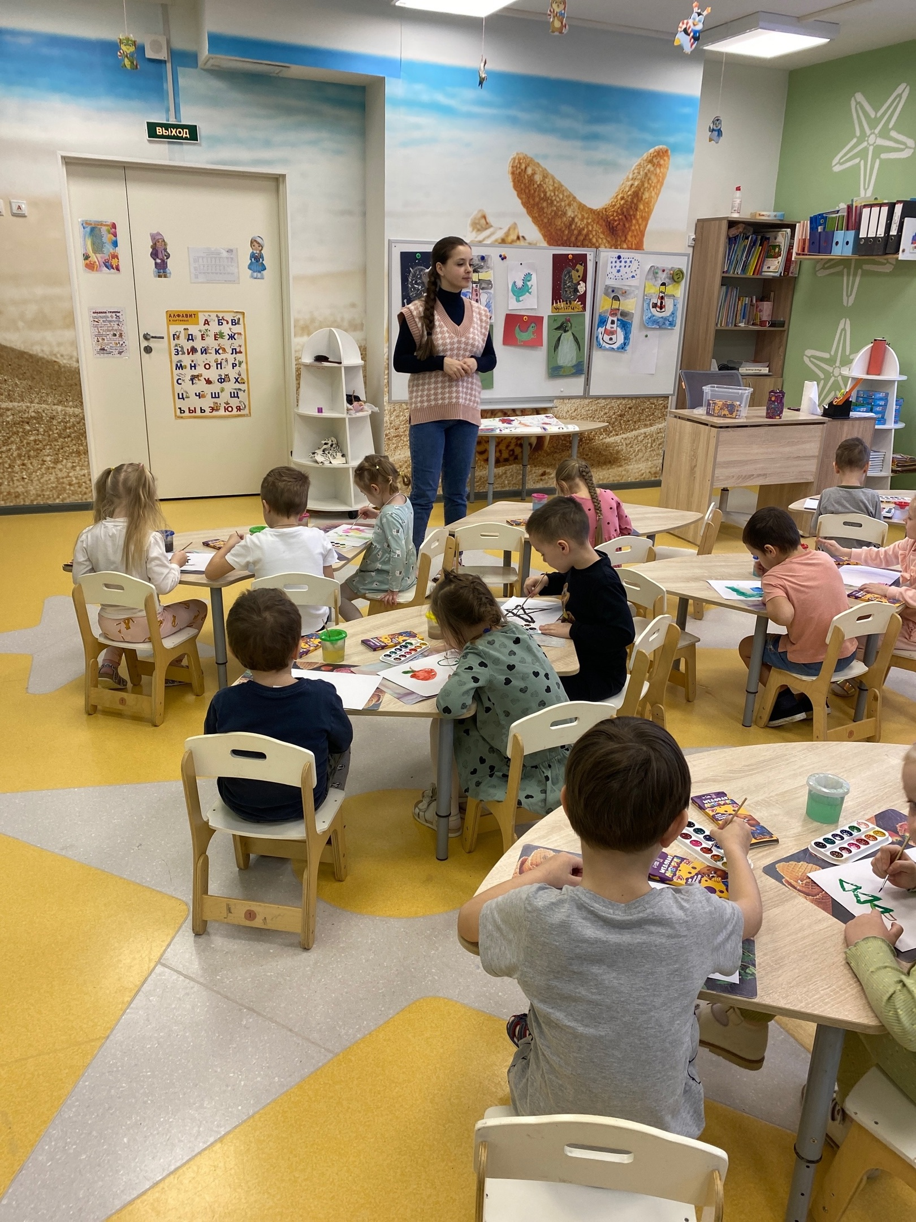
Творческая мастерская: Рисование

Slide 19
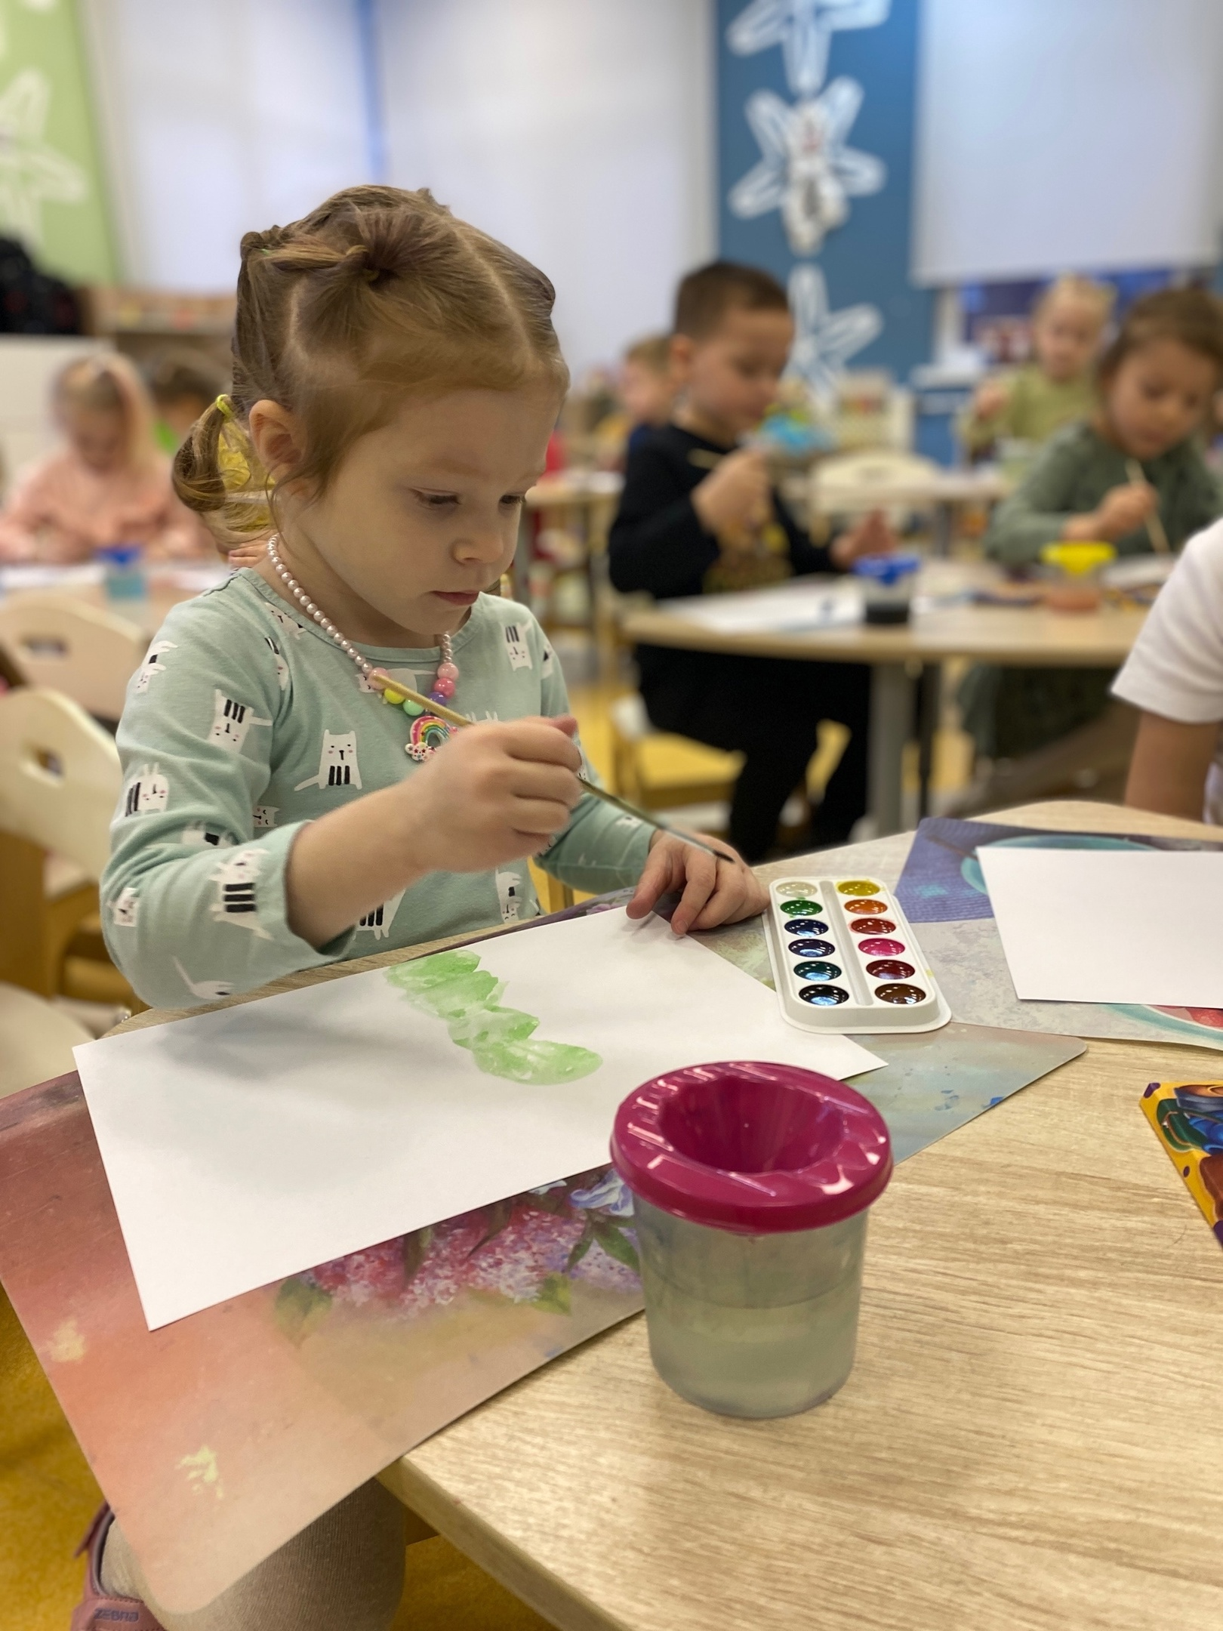
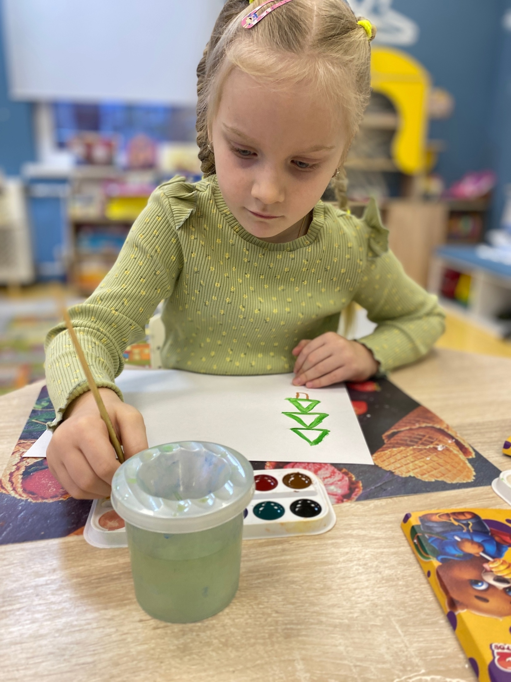
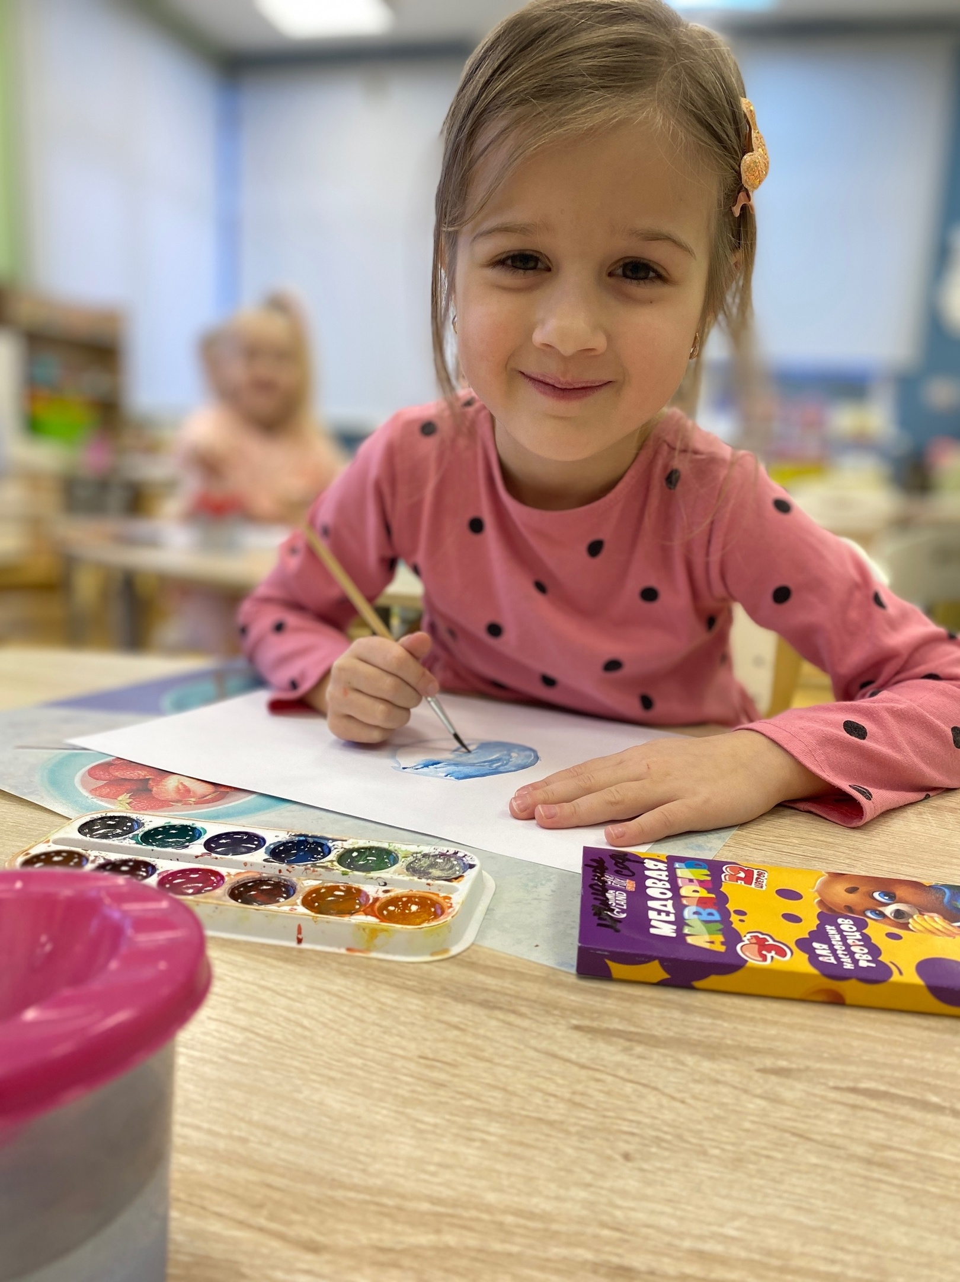
Творческая мастерская: Рисование

Slide 20
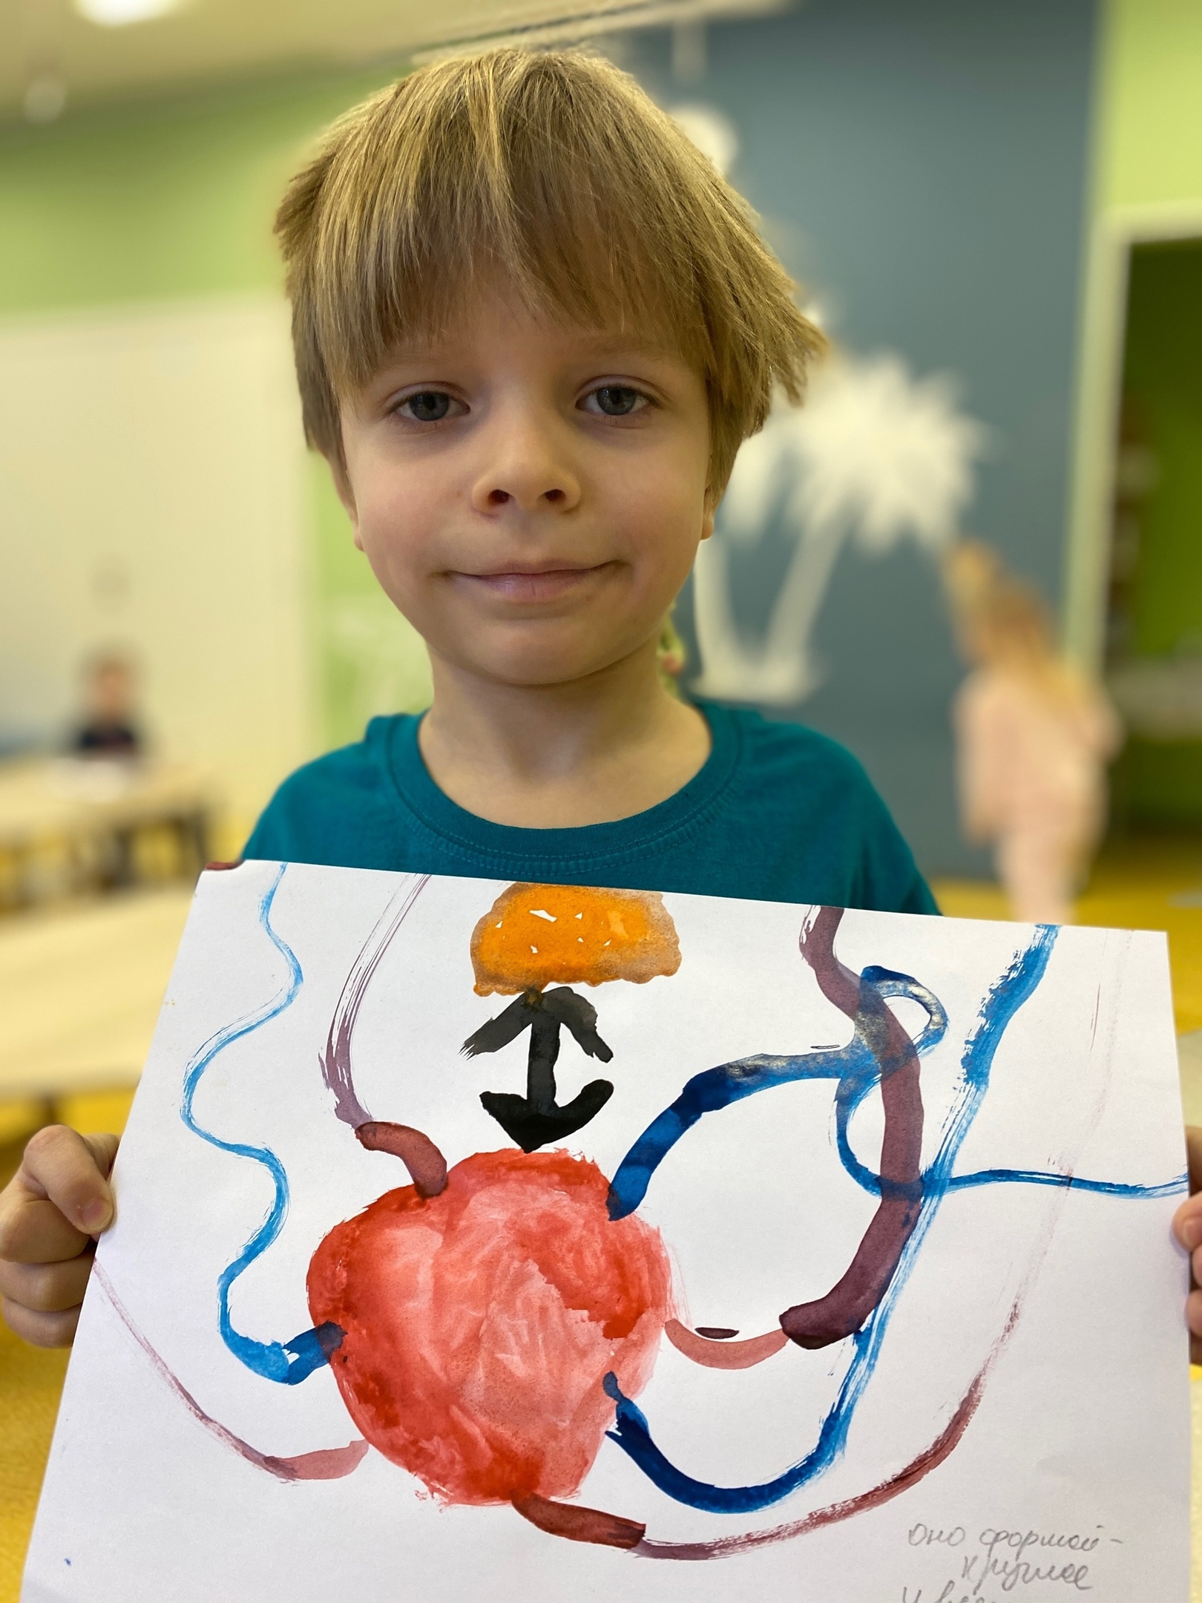
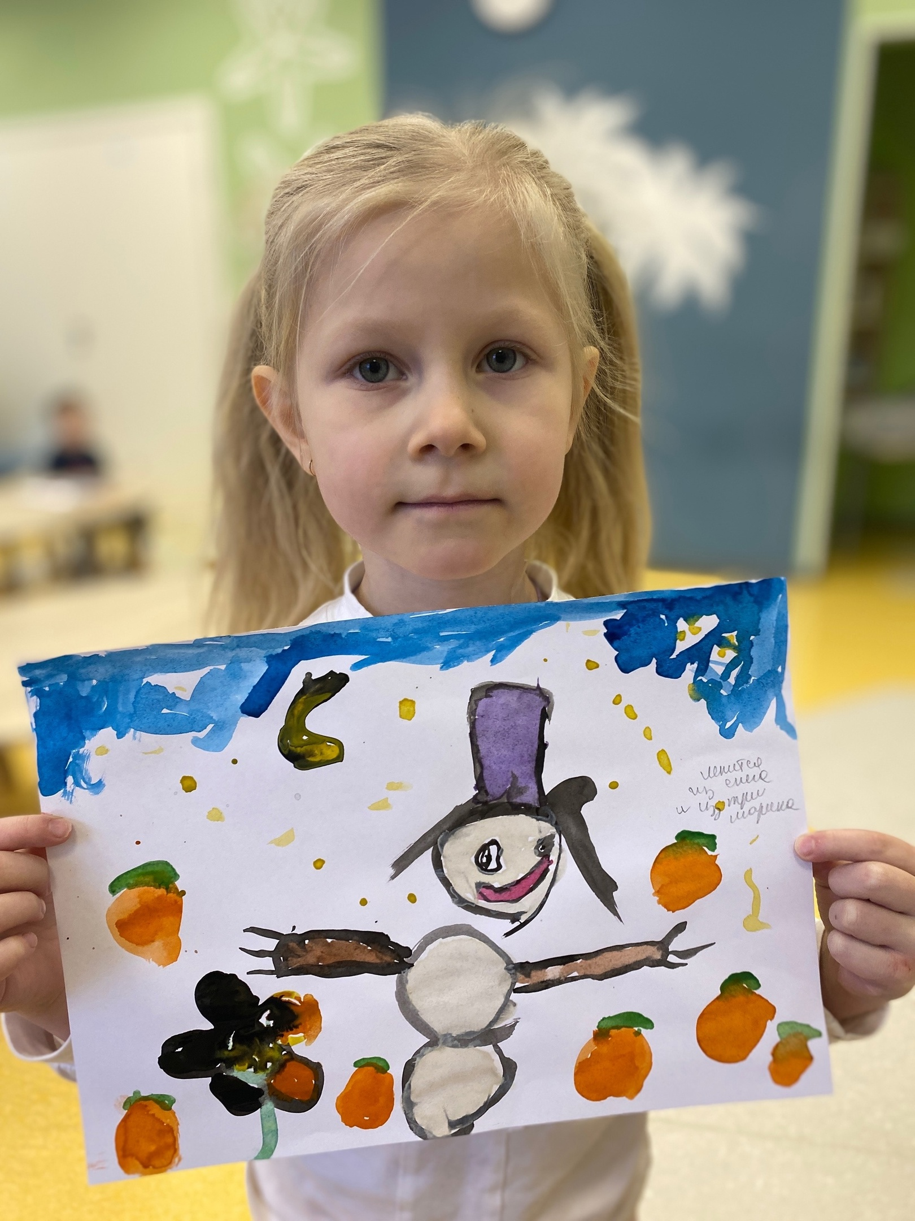
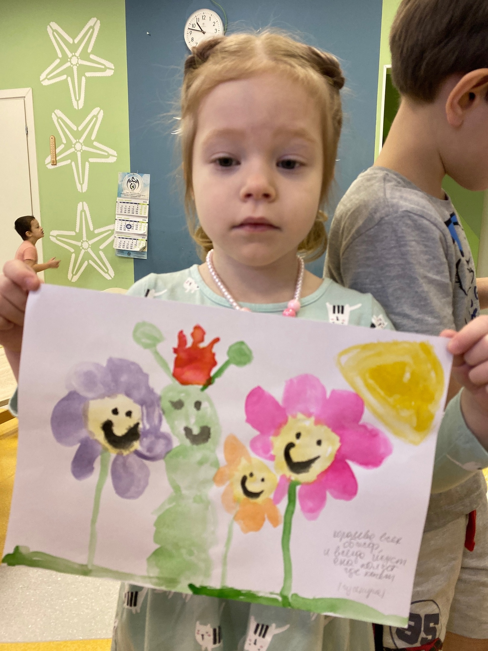
Творческая мастерская: Рисование

Slide 21
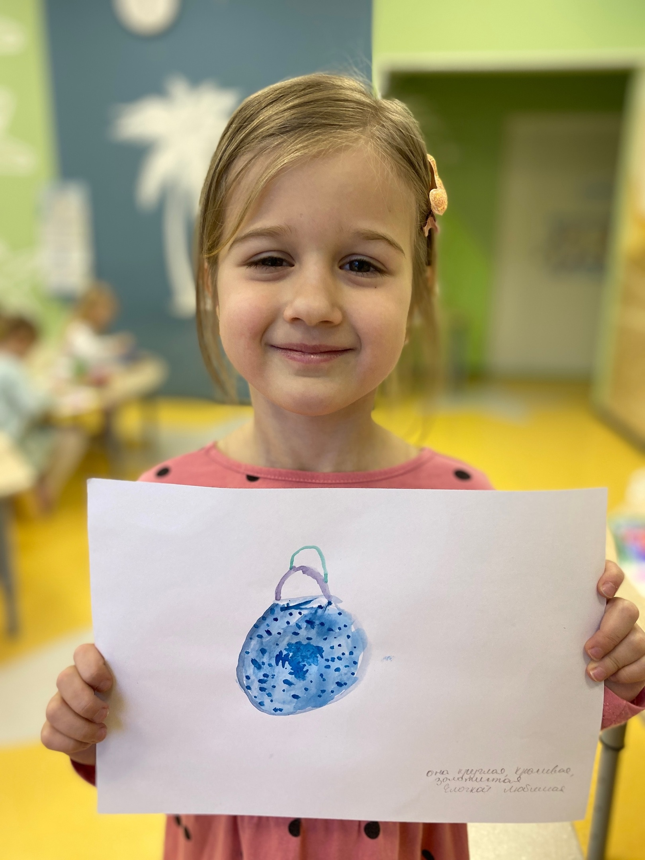
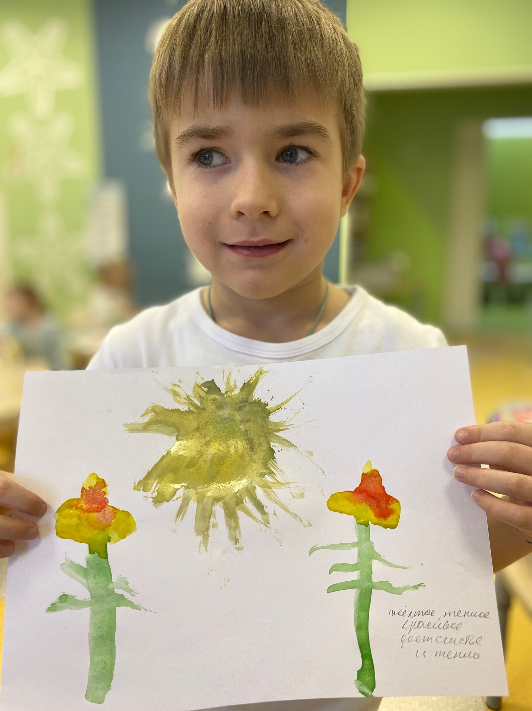
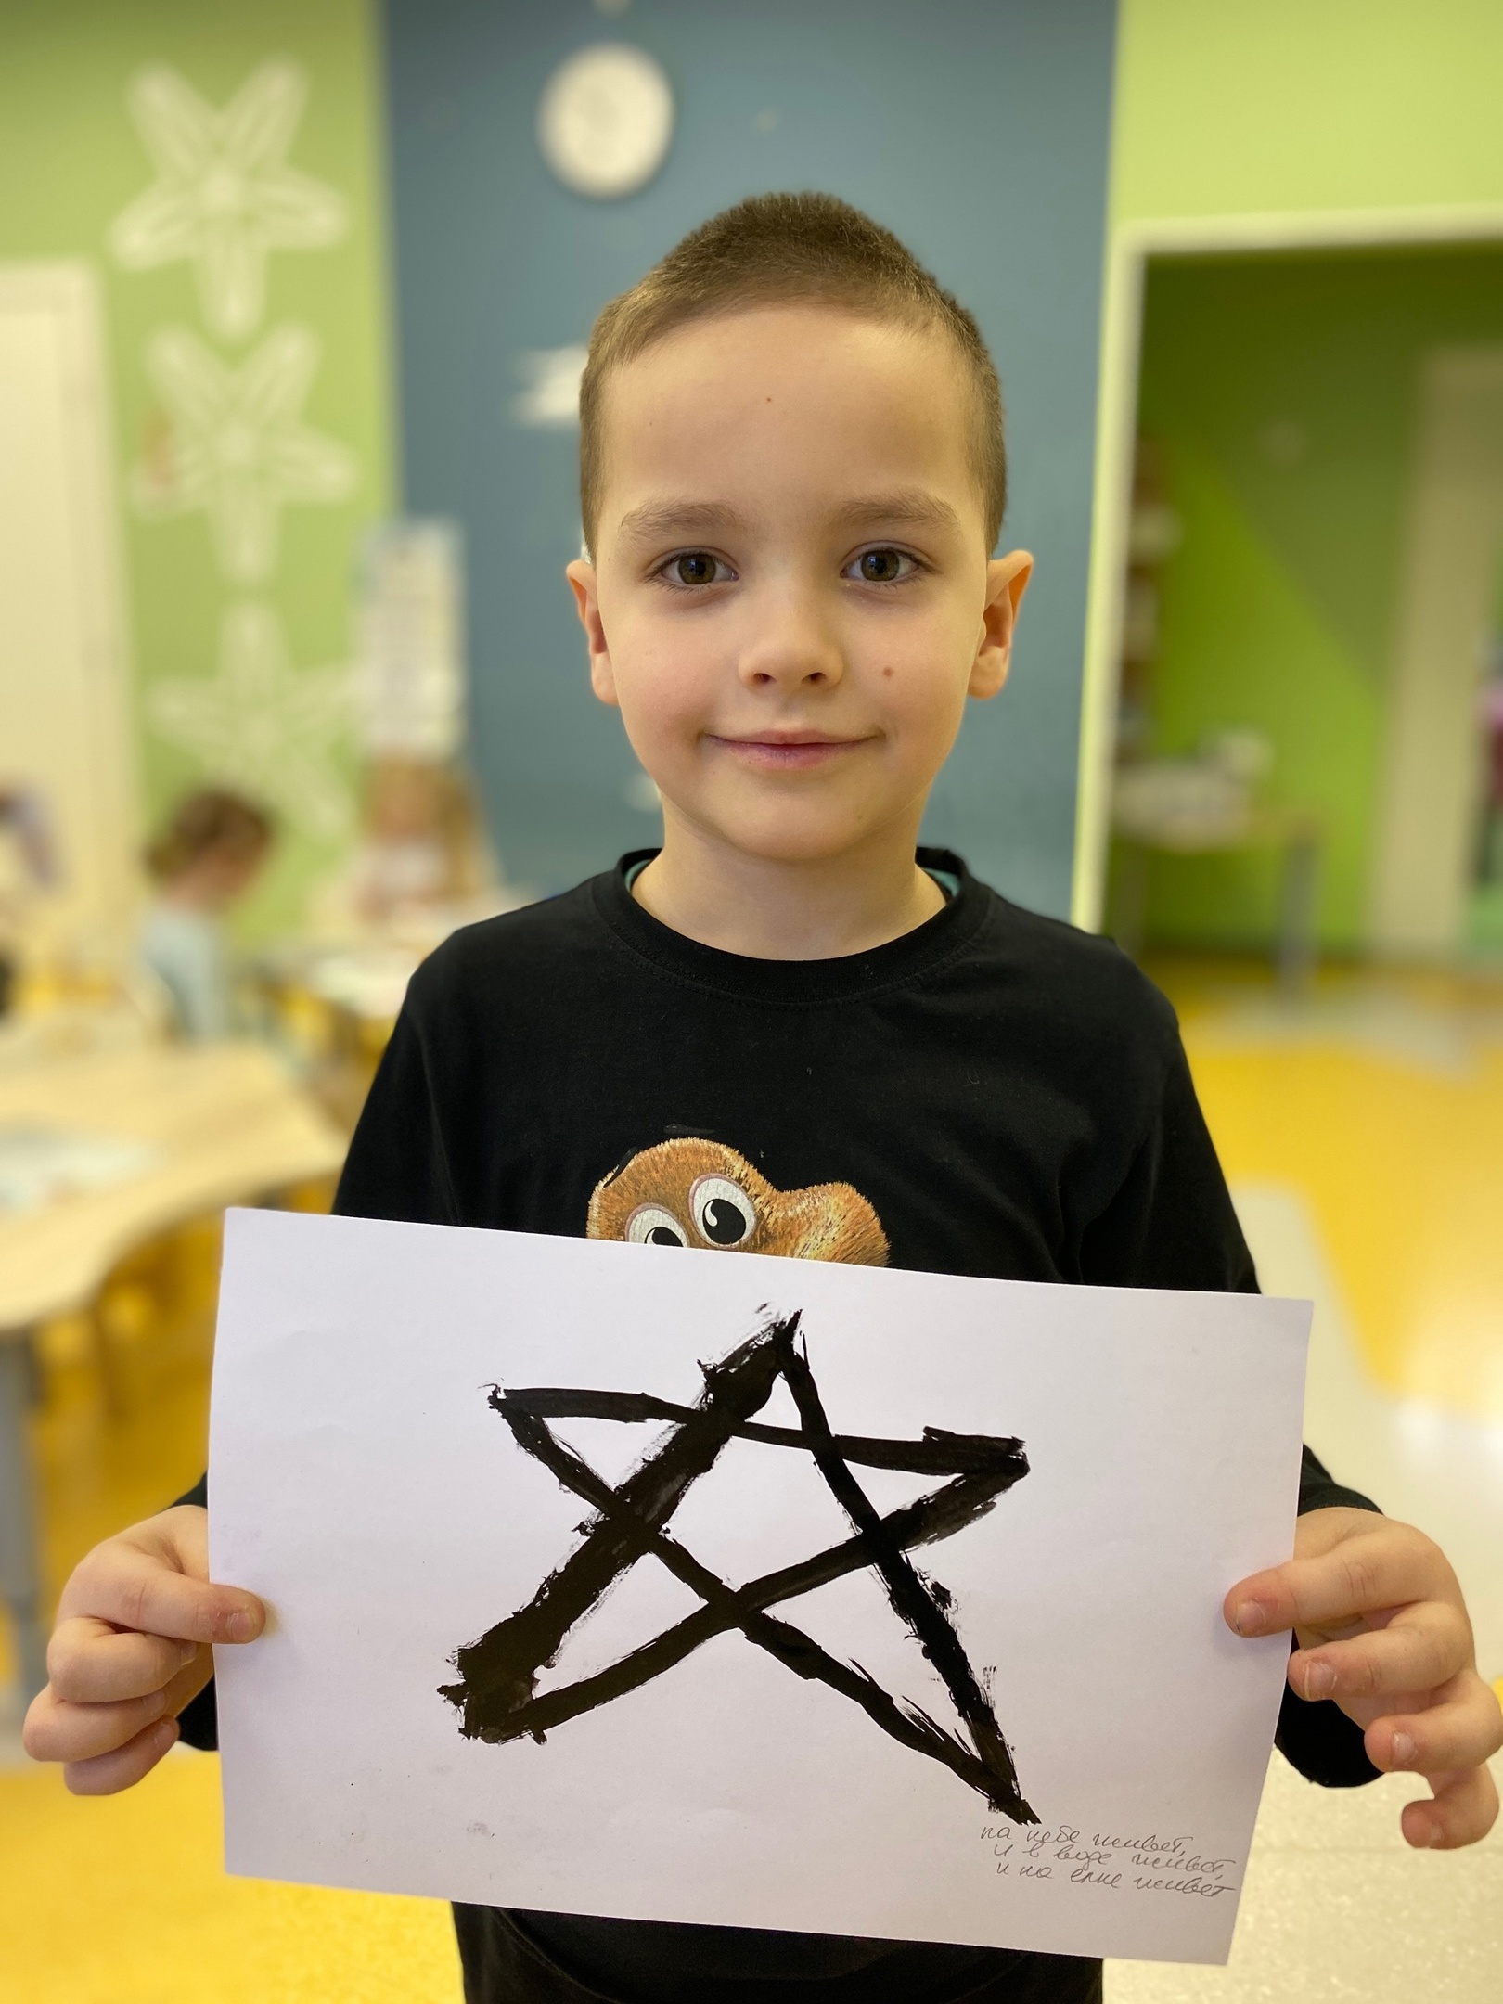
Творческая мастерская: Рисование

Slide 22
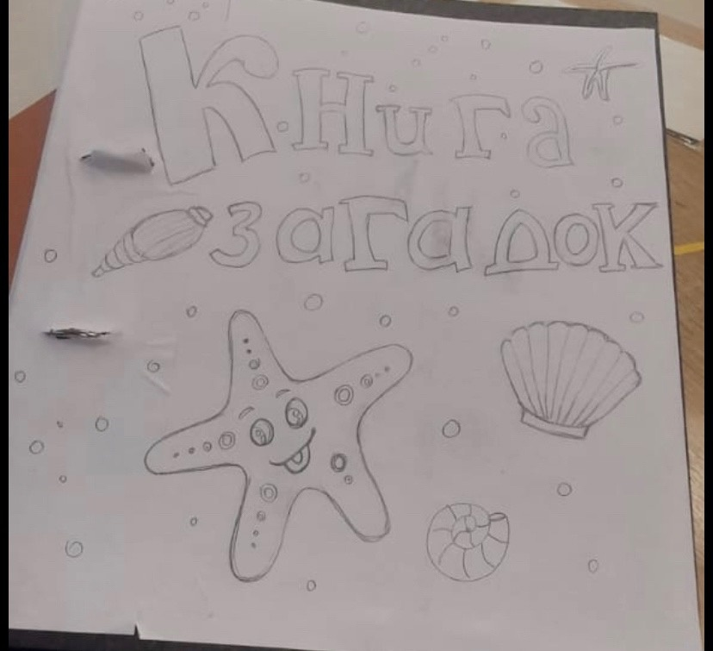
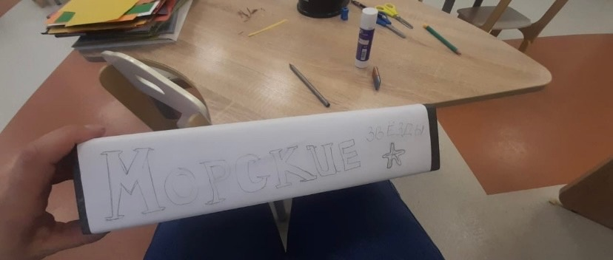
Книга загадок группа «Морские звезды»

Slide 23
Спасибо за внимание !!!

